Slide 1

МБОУ “Тарасовская средняя общеобразовательная школа”
КНИГА
ПАМЯТИ
1941 -1945
2014г.

Slide 2
Время эти понятья не стерло,
Нужно только поднять верхний пласт,
И дымящейся кровью из горла
Чувства вечные хлынут на нас…
В.Высоцкий

Slide 3
Книга
Памяти
посвящается всем, кто воевал,
погиб, умер от ран,
работал в тылу,
всем, кто жил в то тяжёлое время,
всем тем, кто спас мир.

Slide 4
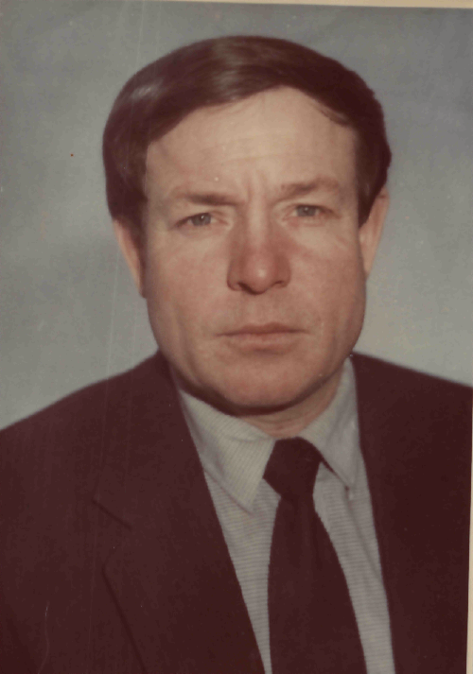
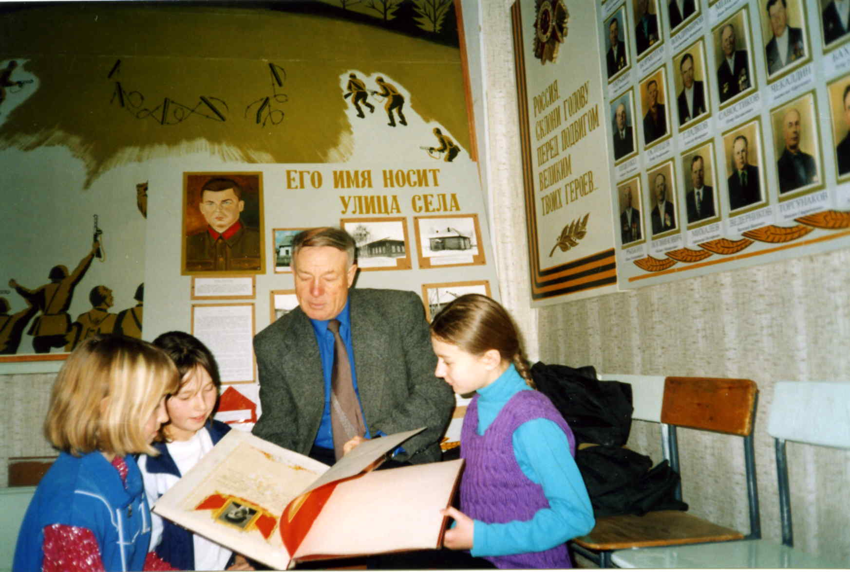
Школьный музей боевой славы
Основатель музея, учитель русского языка и
литературы Крафт Александр Александрович
Работа группы “Поиск”

Slide 5
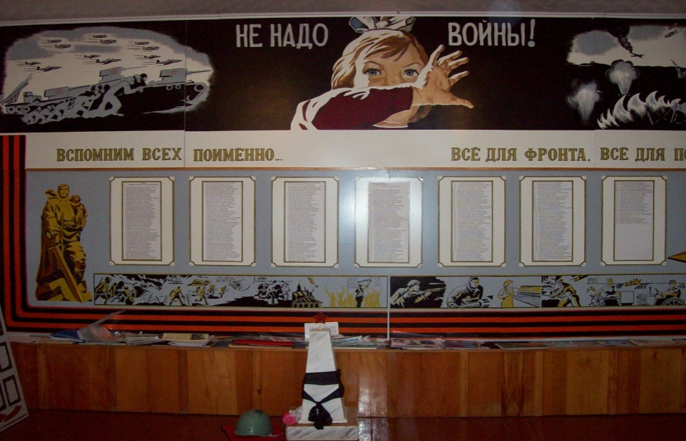
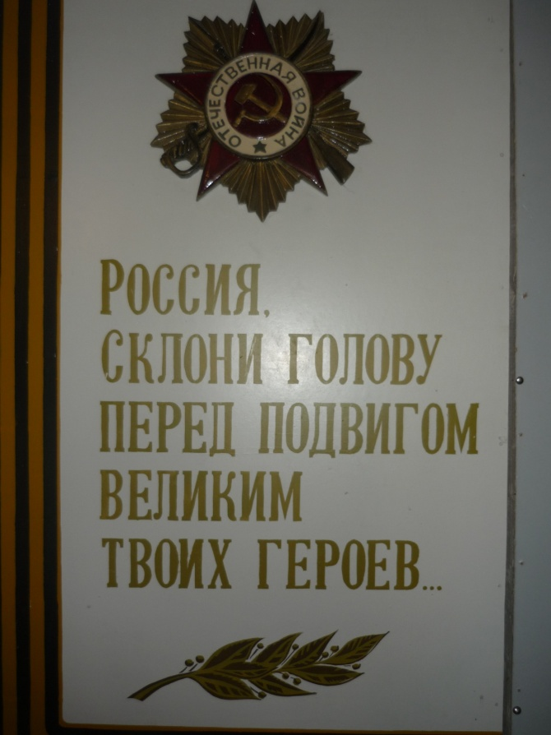
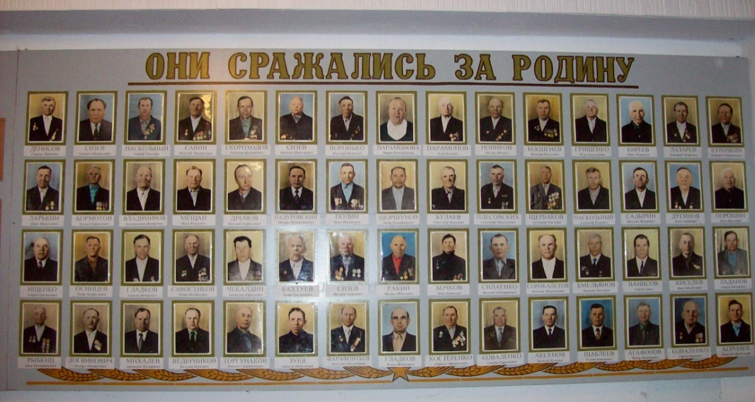

Slide 6
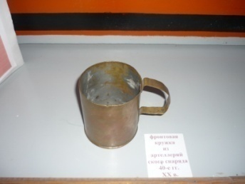
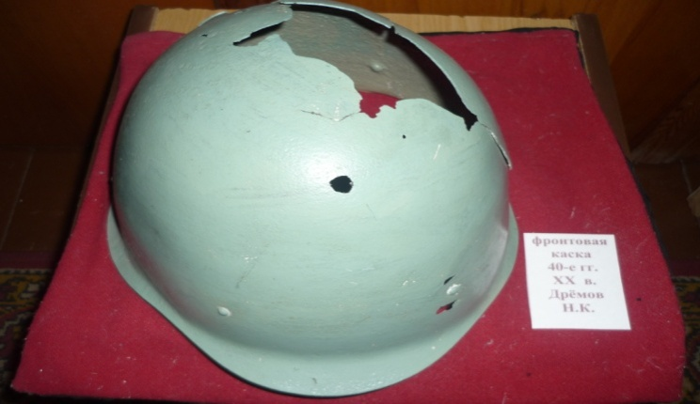
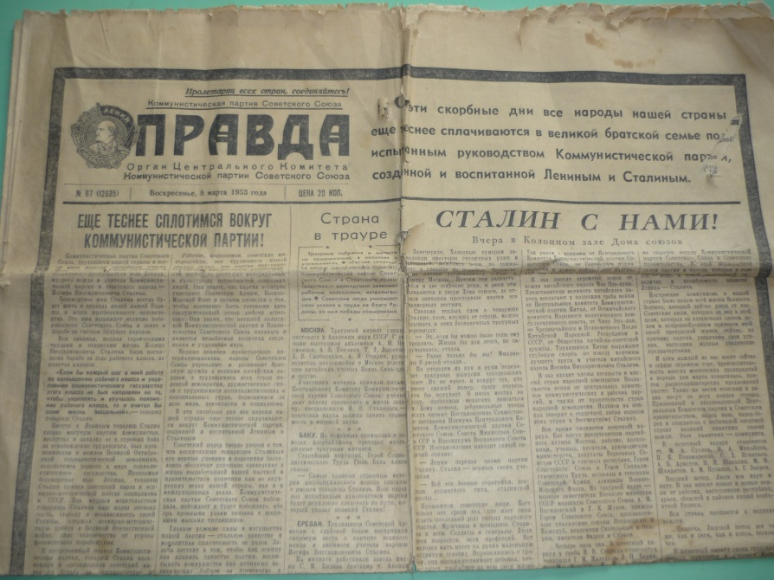
Редкие экспонаты в музее
Фронтовая кружка из
артиллерийского снаряда
Фронтовая каска Дремова Н.К.
Газета “Правда” №67 1953г.

Slide 7
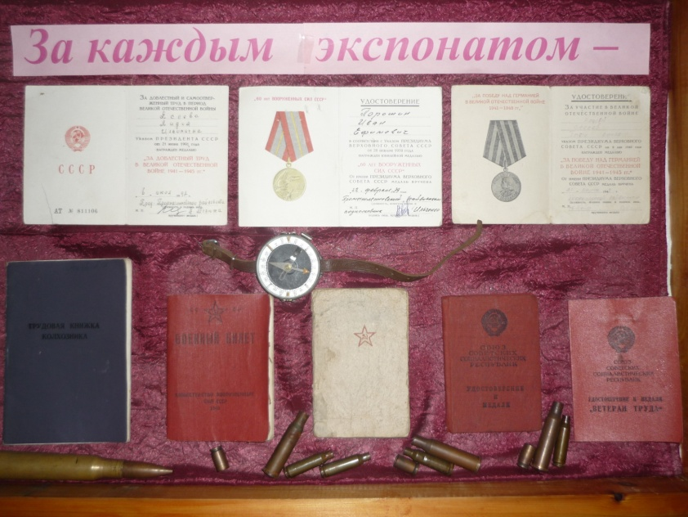
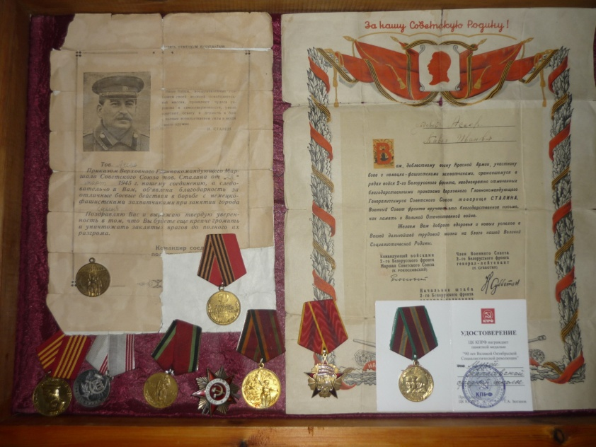
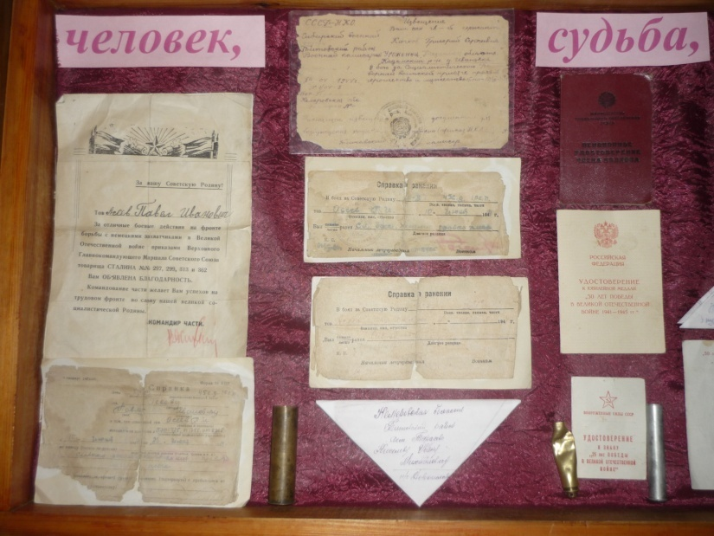
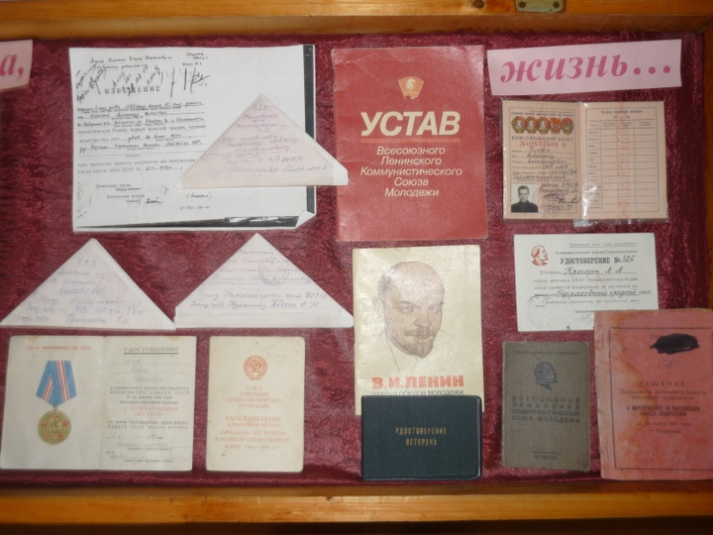

Slide 8
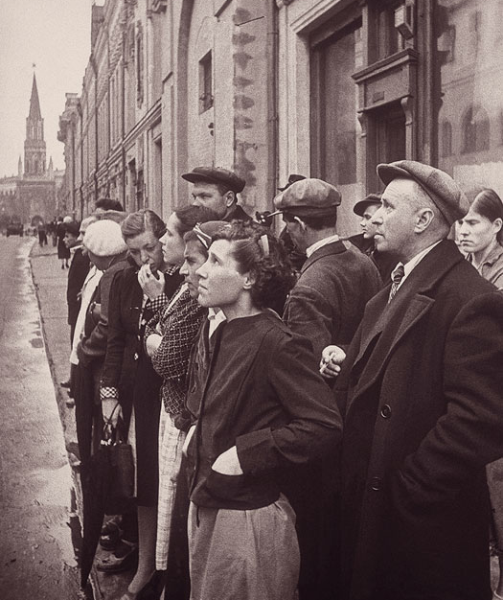
22 июня 1941 года.
Москва.
Объявление о начале
Великой Отечественной войны.
Тот самый длинный день в году
С его безоблачной погодой
Нам выдал общую беду
На всех.
На все четыре года…
К.Симонов

Slide 9
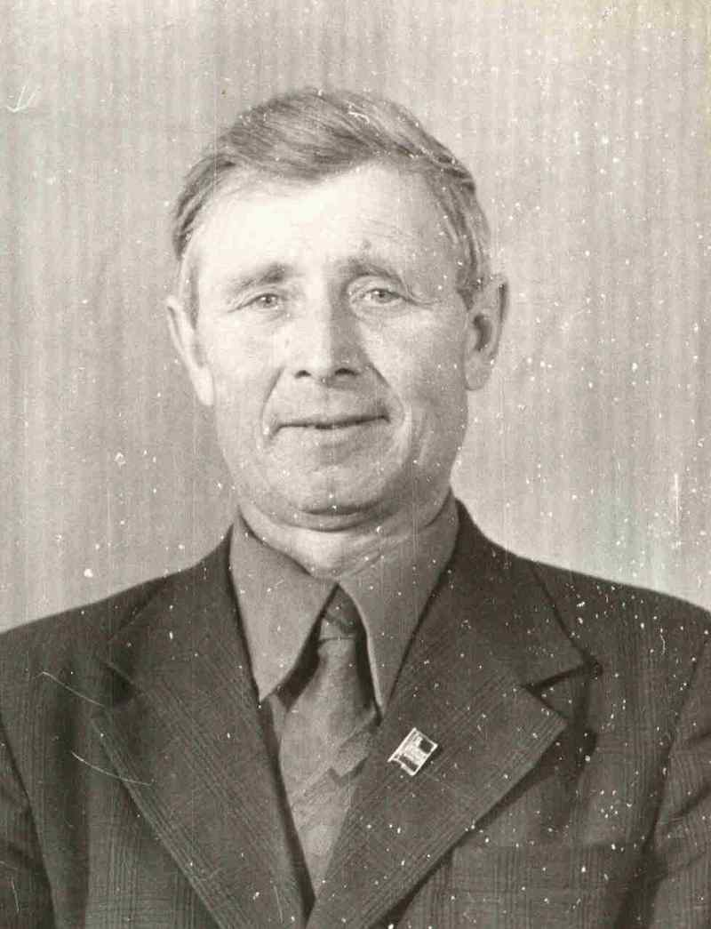
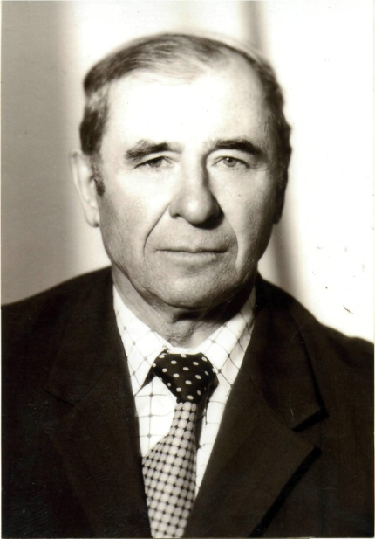
Учителя - участники войны
Агафонов Фёдор Никитич родился 23 августа 1921 года в деревне Шипицыно в крестьянской семье. Окончив 7 классов Тарасовской семилетней школы, поступил в Ленинск-Кузнецкое педагогическое училище на заочное отделение. Внеполные17 лет стал учителем Шипицынской начальной школы.
В апреле 1941 года был призван в ряды Красной Армии. Война застала его в Житомирской области, где он учился в лётном училище. Его часть попала в окружение, была разбита, а сам он был взят в плен. Прошёл ад фашистского чистилища и был освобождён 3 мая 1945 года союзными войсками США.
Вернувшись в 1946 году домой, он возглавил Шипицынскую начальную школу и снова стал учить деревенских ребятишек. За свою творческую работу Фёдор Никитич был удостоен почётным знаком «Отличник народного просвещения».
После закрытия Шипицынской начальной школы в 1973 году стал председателем Тарасовского сельского совета. Отработал три созыва. Проявлял высокий профессионализм и ответственность в работе. Пользовался уважением со стороны тех, кто работал и общался с ним.
Гладун Александр Фёдорович возглавил Тарасовскую среднюю школу за несколько месяцев до начала войны.
С победой прошёл до Берлина.
После войны был директором школы до 1950 года, вплоть до переезда в с. Ваганово, где он был учителем, председателем сельского совета.

Slide 10
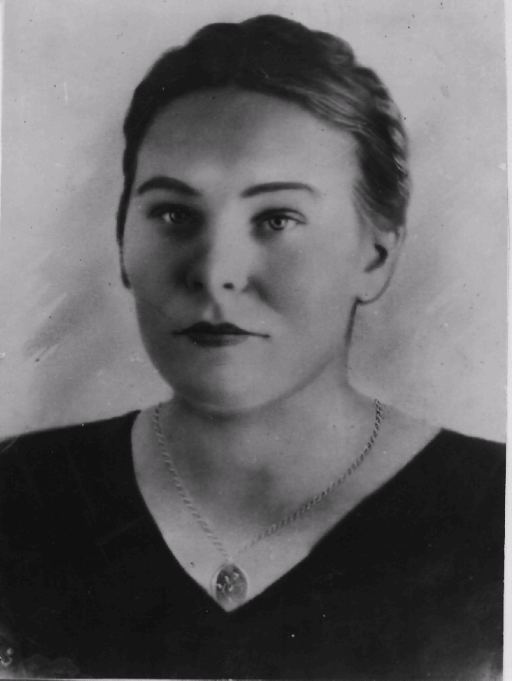
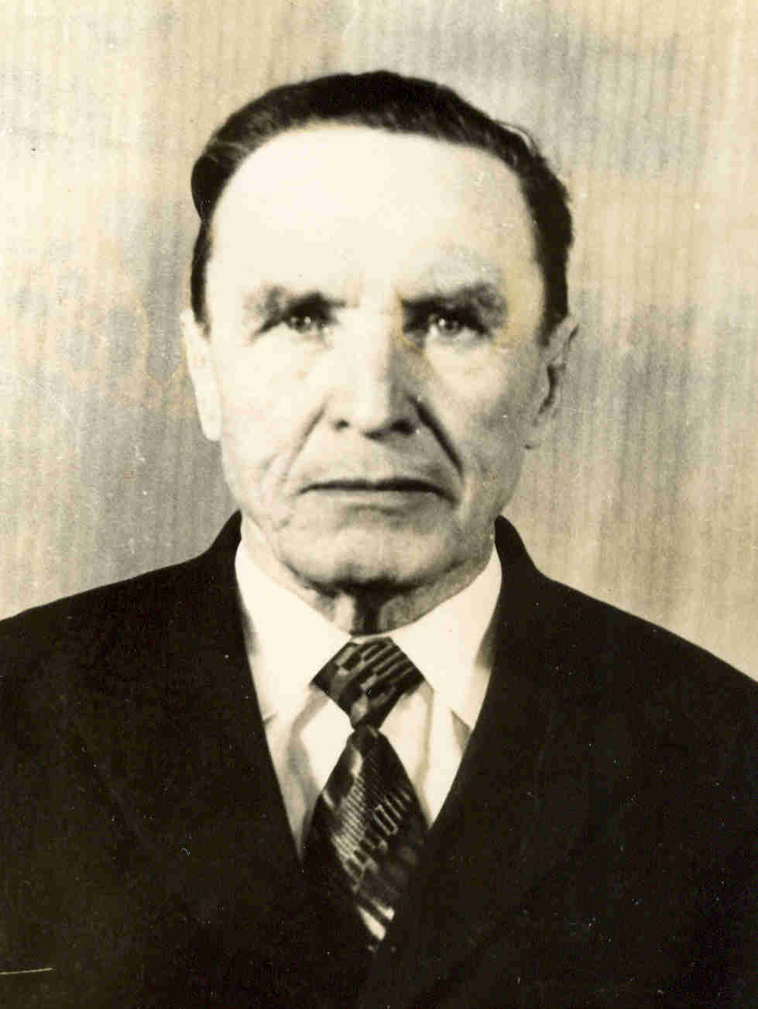
Криво Екатерина Александровна родилась в 1919 году в Тарасово в семье крестьянина-кузнеца. Работала учителем в тарасовской средней школе. Несколько месяцев исполняла обязанности директора школы.
Ушла добровольцем на фронт. Была политработником на боевом корабле. Погибла в 1944 году. Похоронена в г. Владивосток.
Падуровский Михаил Вениаминович родился в 1905 году на Урале.
Учителем математики работал в Титовской школе, откуда и был призван на фронт. После Победы вновь вернулся в Титово и работал до 1950 года. Школа была сокращена до семилетней, а Михаил Вениаминович был переведён в Тарасово, которая вновь стала средней. В Тарасовской школе он вел математику в старших классах. Несколько лет был завучем, а потом директором школы.
Это был педагог, влюблённый в свой предмет. Ученики были благодарны ему за прочные знания.

Slide 11
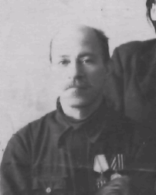
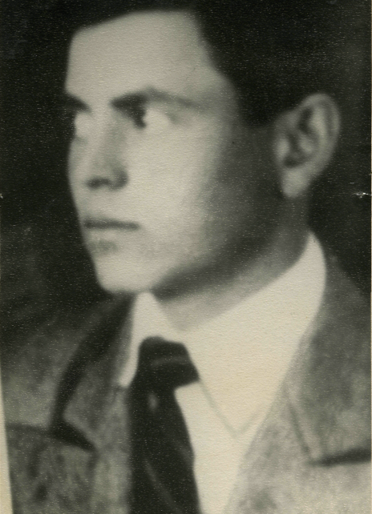
Рябов Павел Никонович участник Великой Отечественной войны.
Приехал в Сибирь из средней полосы России. Вместе с женой работали в школе. Историк по образованию, он давал хорошие знания учащимся, любил, когда ребята высказывали своё мнение, которое подчас расходилось с общепринятым.
В 1950 году был завучем школы.
За труд был награждён орденом Знак почёта.
Скороходов Александр Филиппович родился в Тарасове в крестьянской семье. Перед войной окончил учительский институт и преподавал математику и физику в Тарасовской средней школе до войны. В первый год Великой отечественной войны, был призван на фронт.
Погиб в 1942 году.

Slide 12
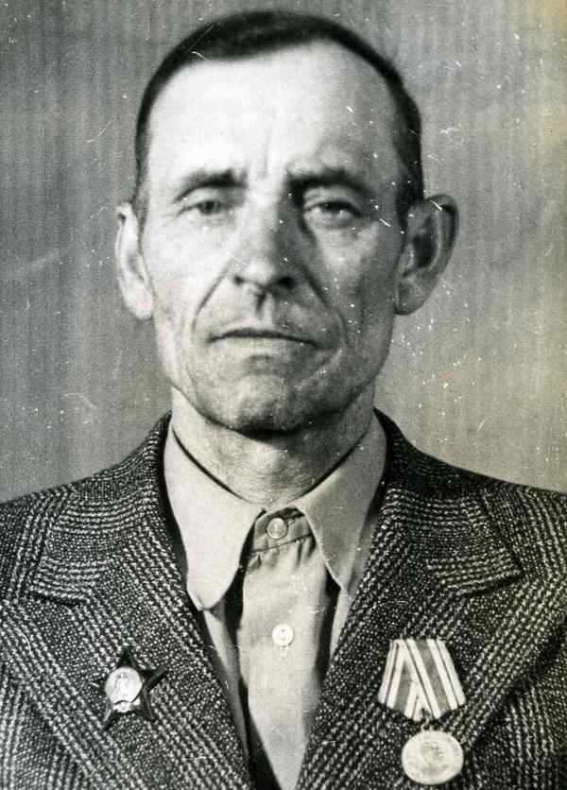
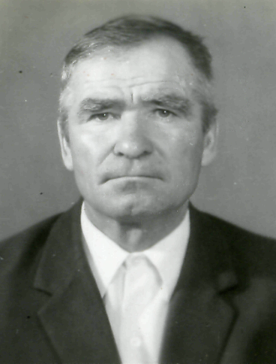
Скороходов Николай Филиппович родился в 1918 году в крестьянской семье. В 1935 году закончил 7 классов Тарасовской школы. Перед войной закончил учительский институт, факультет географии и стал работать учителем в Тарасовской средней школе. На фронт был призван в первый год войны. После войны продолжил учительский труд, но только преподавателем физики. Он был депутатом сельского совета нескольких созывов. Вежливый, скромный, добрый – всегда пользовался авторитетом со стороны односельчан.
Тихонов Сергей Михайлович родился в Шипицыно в семье учителя. Очень хотел быть учителем. Экстерном получил аттестат на право преподавать в начальных классах. Был участником Великой Отечественной войны. После войны трудился в Тарасово.
Он был добрым человеком, его уважали ребятишки, был хорошим собеседником и пропагандистом.

Slide 13
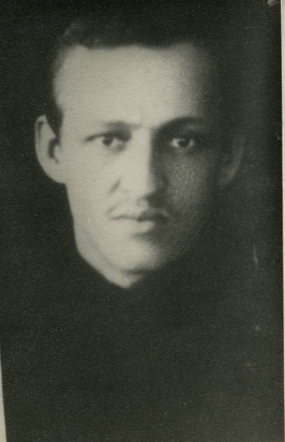
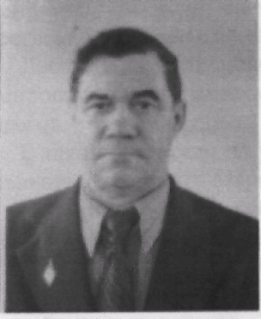
Федоровский Василий Николаевич, 1912 года рождения. До войны работал военруком в Тарасовской средней школе. На фронт был призван Титовским РВК. Во время Великой отечественной войны был лейтенантом, командиром взвода.
Погиб 14.02.1943 года, похоронен в с. Кундрючено Ростовской области
Катков Николай Алексеевич 40 лет отдал народному образованию, сын крестьянина-бедняка, прошел сложный, трудный путь: закончив в 1940 году семилетнюю школу, он работал в колхозе счетоводом, оттуда был призван в армию в 1943 году. Служил в 75-м запасном стрелковом полку. Был ранен на стрельбищах, после лечения в эвакогоспитале демобилизован в ноябре 1944 года. С этого времени начинается его трудовая жизнь в школе: сначала учителем военного дела, учителем начальных классов, он учится заочно в педучилище в Кировской области.
В 1948 году Катков Н.А. с женой Анной Степановной переезжает в Кемеровскую область в Падунский район, где работает учителем, потом завучем. Директором Тарасовской средней школы он становится в1957г.
За свой труд был награжден значком «Отличник народного просвещения», юбилейными медалями, медалью «Ветеран труда».

Slide 14
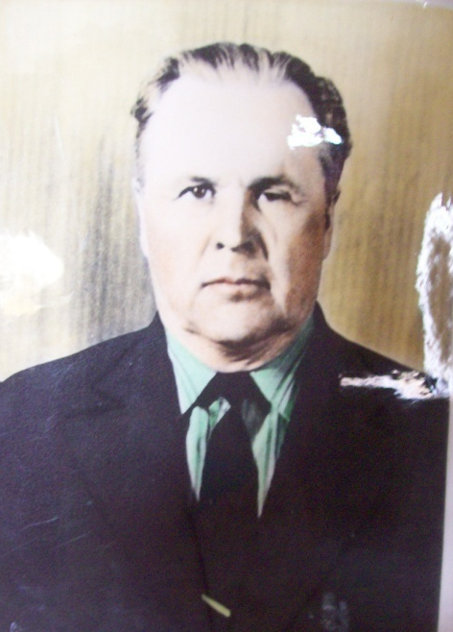
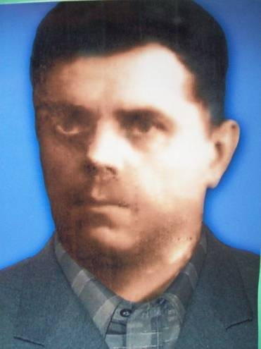
Ведерников Василий Иванович родился 15 января 1924г.
Призван в ряды советской армии в 1942г. В 1943 году закончил в Кирове Ускоренное военное пехотное училище. Принимал участие в боевых действиях на Северо-западном фронте под Старой Руссой в составе 68 Армии, 1 воздушной десантной стрелковой гвардейской дивизии, был командиром пулемётного взвода. В 1943 году был ранен и демобилизован по ранению. После войны учился в партийной школе. После учёбы работал председателем колхоза, затем был председателем сельского совета, работал военруком в школе.
Имеет боевые и юбилейные награды.
Умер 07. 01. 2009г.
Круглик Михаил Иванович работал в Тарасовской школе учителем труда. В первые дни войны ушел на фронт.

Slide 15
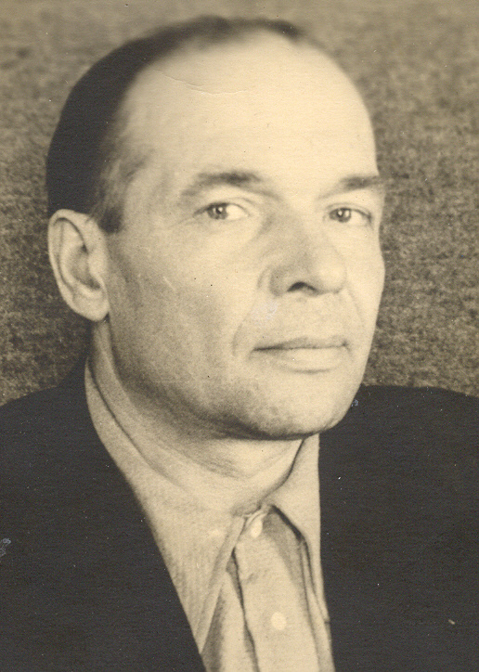
Рожнев Тимофеевич Дмитриевич
В 1941 году учитель Тарасовской средней школы Тимофей Дмитриевич Рожнев был призван на фронт. В начале войны он был на Волховском фронте, затем их полк был направлен на Ленинградский фронт. Трудовые бои, тяжелые дни отступления. Но всё-таки им удалось прорваться и соединиться с партизанским полком.
В 1943 году Тимофей Дмитриевич принимал участие в прорыве блокады Ленинграда. Две медали и орден Красной Звезды получил лейтенант Рожнев за оборону Ленинграда. После снятия блокады в 1944 году, встала задача разбить финнов, наступавших на Советский Союз. С болью вспоминал Тимофей Дмитриевич о кровопролитных боях на Карельском перешейке. Выборг был занят 22 июня. Финны попросили перемирия, а затем вместе с Советским Союзом вступили в войну против Германии. Еще год после окончания войны пришлось пробыть Тимофею Дмитриевичу в Выборге, хотя приказ о роспуске учителей вступил сразу же после завершения войны.
При освобождении села Некрасова были захвачены в плен восемь немцев. Пленных привели в землянку, где был штаб. Как только нашли переводчика, немцы сразу спросили:
-Нас в Сибирь?
-Это не ваше дело, куда вас пошлют, наше дело поймать вас,- ответил полковник.
-А почему вы боитесь Сибири?- спросили у них.
-А там люди с рогами!- все засмеялись.
Тогда полковник оглядел всех и спросил:
-Кто тут сибиряк?
Вперёд вышел лейтенант Рожнев. Он снял шапку, чтобы немцы могли убедиться, что никаких рогов у сибиряков нет.

Slide 16
Одеты пленные были кто в чём. У кого на голове были рейтузы, у кого колготки, у кого шали, а на ногах соломенные лапти. И эти горе- герои, находясь перед русскими в таком наряде, всё-таки твердили: «Мы победим».
Однако после Сталинграда смелости у них убавилось. Едва заслышав вой «Сталинградских органов» , так немцы называли «Катюши», фашистские солдаты бежали с поднятыми руками сдаваться в плен. И уже не говорили о победе, а заискивающе твердили: «Гитлер капут. Гитлер капут».
Грустили, тосковали солдаты по своим родным и близким, которые остались в тылу. Письма! Как много значили они для солдата, идущего в бой. Они удесятеряли силы, разжигали ненависть к врагу , заставившему покинуть отчий дом. Зачастую, кроме писем, солдатам приходили посылки.
Вот и на этот раз получили посылку. Тимофею Дмитриевичу передали варежки, которые связала десятилетняя девочка. А однажды даже с сибирскими пельменями посылку прислали. Благодарностью за такие посылки были разбитые немецкие танки, освобождённые советскими солдатами города, сёла.
Жизнь на фронте текла своим чередом. «В промежутках между боями, – вспоминал лейтенант Рожнев – я, как командир подразделения, часто проводил с бойцами задушевные беседы. Однажды нашу батарею обстреляли агитснарядами, в наше расположение прилетело десятки листовок. Это было в марте 1942 года. Разные были по содержанию листовки. В одной листовке сообщалось, что Москва взята немецкими войсками. Или же немцы перепутали содержание листовок, или же рассчитывали, что мы, находясь на Ленинградском фронте не в курсе были тех событий, которые происходят под Москвой. Но мы же точно знали, что с 6 декабря под Москвой началось контрнаступление наших войск и что к марту немцы были далеко от Москвы, продолжая свое отступление.
Как смешно и глупо выглядело это геббельсовское вареньё. У меня зародилась мысль написать песенку о такой пропаганде, о её беспардонном вранье.

Slide 17
От первый куплет песенки:
Не однажды Геббельс врал,
В сводках грозно воевал
И Москву не раз по радио он брал.
Разгромил большевиков -
Вот вояка он каков,
А итог на деле вовсе не таков:
Фриц- бандит нами бит
Не один их миллион в земле лежит.
Жалких врун и кретин, улыбнись –
Ваши «утки» вам побед не принесут
Хоть до самой гробовой доски завритесь
Всё равно бандитам-извергам капут.»
Однажды Тимофею Дмитриевичу и его сослуживцам во время боя, пришлось идти по болоту, которое обстреливали немцы. Вдруг слева разорвалась мина. Первое, что подумал, когда отошел после тяжёлой контузии: «Жив! Жив! И могу бороться за свою Родину, мстить за погибших товарищей, гнать фашистскую мразь с лица земли русской!»
Последний день войны Тимофей Дмитриевич встретил в Выборге. 8 мая была встреча с гражданским населением. Море цветов, улыбки. Как родных встречали советских солдат-освободителей. Не было границ радости. Люди плакали и смеялись. На площадях было много людей. Народ танцевал, пел. День Победы! И хотя очень далеко был дом лейтенанта Рожнева от Выборга, путь к дому казался коротким. Четыре года шли без устали солдаты, осталось совсем немного .
После войны Тимофей Дмитриевич Рожнев был учителем в Тарасовкой средней школе, написал книгу «История села Тарасова», воспитал много детей. И до конца жизни вспоминал годы войны, писал стихи об этом времени.

Slide 18
Вот одно из них:
В память погибшим
Вы отдали жизнь свою в схватке смертельной.
С коварным врагом, не щадили себя,
Любя свой советский народ беспредельно
И Родину-мать беспредельно любя.
Вы смертью бессмертье в себя воплотили:
Мы помним вас, братья, отцы и сыны –
Вы Родину жизнью своей защитили,
Со славою павши в горниле войны.
По-разному смерть людей наступает,
По-разному помнит и чтит их народ:
Кто жил для вещей, тот в момент умирает,
Кто жил дл народа, тот вечно живет.
Товарищи! Встаньте! Минутою стоя
Почтим наших братьев, отцов и сынов.
За нас, за живущих, они, как герои,
Пролили свою драгоценную кровь.

Slide 19
1941 - 1945
Ушли на фронт: 316 человек
Погибли на войне: 152 земляка
Вернулись с Победой: 164 человека

Slide 20
ПОГИБЛИ В ВЕЛИКОЙ ОТЕЧЕСТВЕННОЙ ВОЙНЕ
1.Агафонов Никита Матвеевич
2.Бабарыкин Михаил Васильевич
3.Бабарыкин Федор Нефедорович
4.Банников Константин Игнатьевич
5.Барсуков Яков Петрович
6.Басков Василий Захарович
7.Батаев Григорий Иванович
8.Безносов Александр Савельевич
Родился в 1925 году. До призыва в армию работал в колхозе.
Погиб в 1942 году под Воронежем.

Slide 21
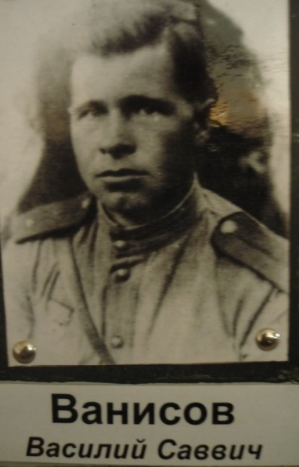
9.Бекшенев Геннадий Николаевич
10.Бекшенев Яков Яковлевич
11.Благирев Степан Павлович
12.Буктков Петр Митрофанович
13.Ванисов Василий Саввич
Родился в 1911 году.
Погиб в 1944 году.
14.Ванюхин Николай Иванович
15.Вихорев Сергей Петрович
16.Гурин Прокопий Кузьмич

Slide 22
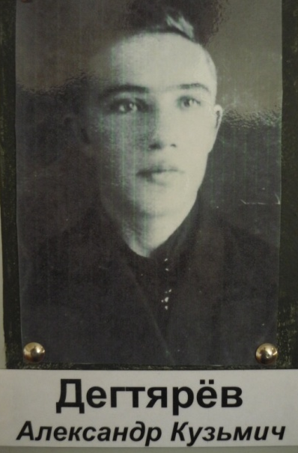
17.Гоновушкин Игнат Тимофеевич
18.Глядинцев Иван Дмитриевич
19.Головлёв Иван Михайлович
20.Гришенко Григорий Степанович
21.Гришенко Степан Анисимович
22.Дегтярёв Александр Кузьмич
23.Дольский Григорий Никандрович
24.Дольский Никандр Николаевич

Slide 23
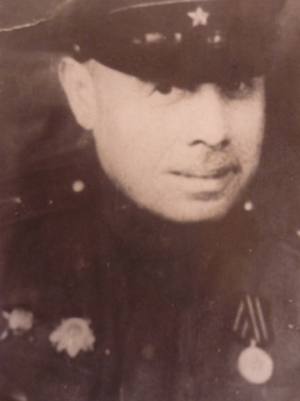
25.Ермолаев Алексей Ефимович (1894-1946)
Старший лейтенант медицинской службы все время находился в полевом госпитале на передовой оказывая помощь раненым. Прошел Белоруссию, принимал участие в освобождении Кенисберга, Восточной Пруссии, Польши. Участвовал во взятии Берлина.
Погиб через год после окончания войны на территории Кореи в городе Хейдзио на берегу Желтого моря вблизи границы с Южной Кореей. Награжден орденами Красной Звезды, Отечественной Войны, Славы, Медалями.
Родился в 1894 году. Участник первой мировой, гражданской, Великой Отечественной войн.
До войны работал в Тарасовской больнице. На фронт был мобилизован в первую неделю начала Великой Отечественной войны, в полевом госпитале, оказывая первую помощь раненым.
Прошел Белоруссию, принимал участие в освобождении города Кенигсберга, восточной Пруссии, Польши, в 1945 году участвовал в штурме города Берлина. Затем был переброшен на восток, где принимал участие в освобождении Китая и Кореи от японских захватчиков.
Погиб в Корее 26 июня 1946 года. Похоронен в городе Хейдзео.
Ермолаев А.Е. был награжден орденом «Красной Звезды», орденом «Славы 3 степени», орденом «Отечественной войны», медалями «За освобождение Кенигсберга», «За победу над Германией», «За победу над Японией»

Slide 24
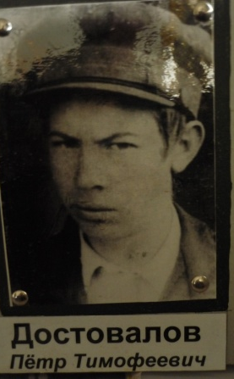
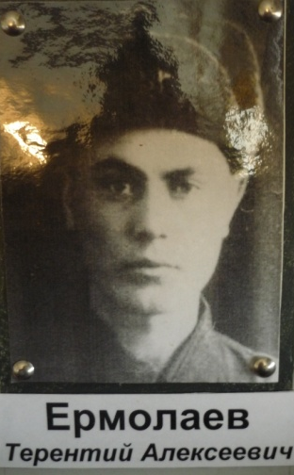
26.Доставалов Петр Тимофеевич
27.Ермолаев Терентий Алексеевич
28.Заболотников Пётр Никандрович
29.Зайцев Григорий Иванович

Slide 25
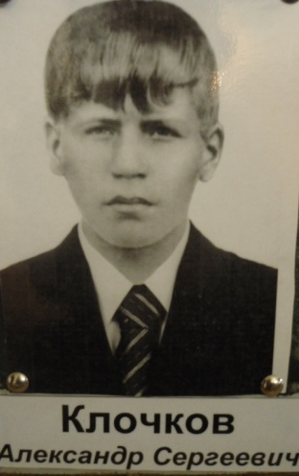
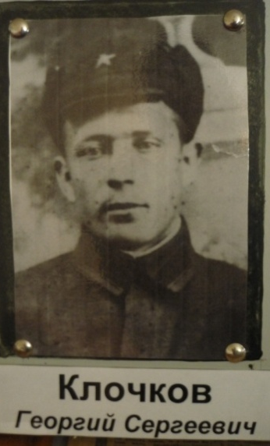
30.Замышляев Николай Яковлевич
31.Зубатых Николай Павлович
32.Исаев Фёдор Иванович
33.Калашников Григорий Иванович
34.Клочков Александр Сергеевич
35.Клочков Георгий Сергеевич
36.Козин Осип Тимофеевич
37.Козлов Иван Иванович

Slide 26
38.Комарицкий Александр Егорович
39.Комарицкий Анатолий Прокопьевич
40.Комарицкий Виктор Прокопьевич
41.Комарицкий Михаил Родионович
42.Коноплёв Иван Григорьевич
43.Коскин Иван Дмитриевич
44.Косовский Григорий Иванович
45.Костеренко Фёдор Иванович

Slide 27
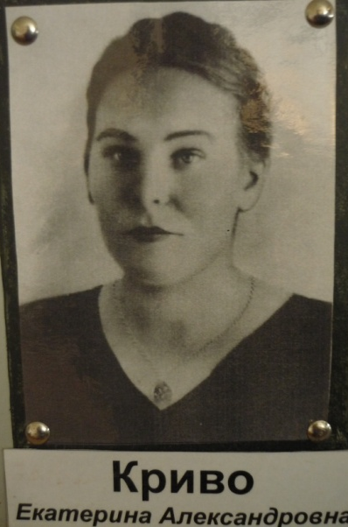
46.Криво Алексей Тимофеевич
47.Криво Екатерина Александровна
Родилась в 1919 году в
Тарасово в семье крестьянина-кузнеца.
Работала учителем в тарасовской средней школе.
Несколько месяцев исполняла обязанности директора школы.
Ушла добровольцем на фронт. Была политработником на боевом
корабле.
Погибла в 1944 году. Похоронена в г. Владивосток.
48.Креков Михаил Васильевич
49.Кудрявцев Борис Анатольевич

Slide 28
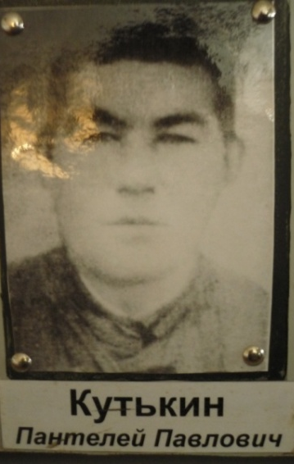
50.Кутькин Пантелей Павлович
51.Ладанов Илья Никитич
52.Лазарев Иван Степанович
53.Лазарев Сергей Прокопьевич
54.Литвиненко Иван Егорович
55.Лукинов Григорий Иванович
56.Лунёв Алексей Фёдорович
57.Лунёв Михаил Григорьевич
58.Лунёв Николай Спиридонович
59.Лунёв Фёдор Васильевич
60.Маслов Иван Харламович
61.Митроченко Тихон Васильевич

Slide 29
62.Молочков Николай Харитонович
63.Москвин Николай Пантелеевич
64.Мусатов Яков Андреевич
65.Нифонтов Николай Фёдорович
66.Павлов Василий Алексеевич
67.Пазуха Иван Николаевич
68.Пазуха Михаил Николаевич
Родился в 1918 году. До призыва в армию работал
трактористом в колхозе.
Погиб в 1944 году на Финском направлении.
69.Парамонов Андрей Андреевич
70.Парамонов Кузьма Афанасьевич
71.Паскольный Трифон Егорович
72.Постановов Ефим Васильевич
73.Пастухов Василий Фёдорович
74.Патраков Иван Васильевич
75.Петухов Дмитрий Андреевич
76.Полномошный Александр
77.Поляков Николай Мартынович

Slide 30
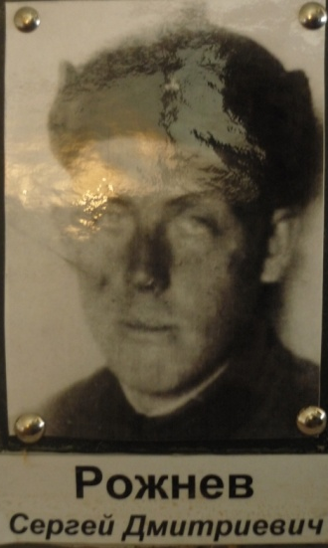
78.Разжигаев Петр Иванович
79.Рожнев Сергей Дмитриевич
80.Русов Василий Николаевич
81.Рыбкин Павел Кондратьевич

Slide 31
82.Рыжков Александр Тимофеевич
83.Рыжков Михаил Григорьевич
84.Рыжков Пётр Тимофеевич
85.Рязанцев Андрей Степанович
86.Рязанцев Кирилл Степанович
87.Рязанцев Кузьма Степанович
88.Савин Александр Михайлович
89.Садырин Алексей Фёдорович
90.Сазонов Дмитрий Иванович
91.Сазыкин Дмитрий Иванович
92.Сазыкин Михаил Павлович
93.Сазыкин Михаил Павлович
94.Салоников Степан Афанасьевич
95.Себин Минай Кузьмич
96.Сергеев Василий Иванович
97.Сидоренко Валентин Васильевич

Slide 32
98.Сизёв Василий Михайлович
99.Сизёв Михаил Дмитриевич
100.Сизёв Михаил Николаевич
101.Сизёв Никандр Михайлович
102.Сизёв Павел Анурьевич
Родился в 1925 году. Закончил 7 классов.
Ушел на фронт в 1942 году. Был рядовым воином.
Погиб в Винебской области.
103.Сизёв Семен Анурьевич
104.Сизёв Петр Никандрович
105.Силаенко Фёдор Михайлович

Slide 33
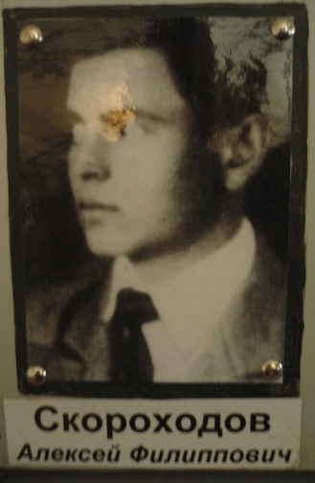
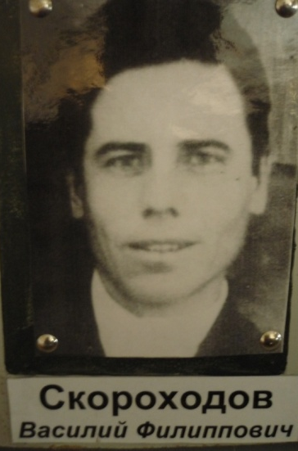
106.Скороходов Алексей Филиппович
Родился в 1923 году. Закончил 10 классов.
Работал учителем. Ушел на фронт в 1942 году.
Погиб в 1942 году под Сталинградом.
107.Скороходов Василий Филиппович
Родился в 1914 году. Окончил 10 классов.
Работал учителем, в 25 лет ушел на фронт.
Был сержантом.
Погиб под Ленинградом в 1941 году.
108.Скороходов Михаил Егорович
109.Скороходов Николай Егорович

Slide 34
110.Скороходов Яков Прохорович
Родился в 1911 году. Работал в колхозе «Знамя труда» пчеловодом.
Погиб в 1942 году.
111.Смирнов Михаил
112.Сороколетов Пантелей Михайлович
113.Сосновский Михаил
114.Табулович Василий Иванович
115.Тарабанов Павел Ермолаевич

Slide 35
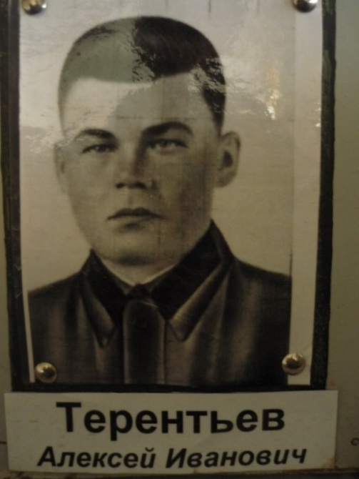
116.Терентьев Алексей Иванович
(1921-1944)
Родился в деревне Черемиска, Каменского района, Свердловской области. Закончил школу в село Тарасово.
1940 год – призван в армию Война. Служил связистом. 10 июля 1944 в неравном бою погиб смертью храбрых. Будучи раненым он продолжал бой. Фашисты учинили над ним зверскую расправу.
117.Терентьев Николай Иванович
118.Тихонов Дмитрий Михайлович
119.Токмаков Егор Зиновьевич
120.Токмаков Яков Сергеевич
121.Трищенко Василий Иванович

Slide 36
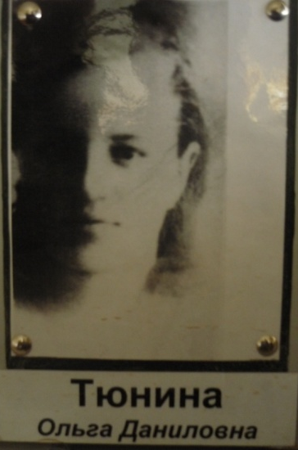
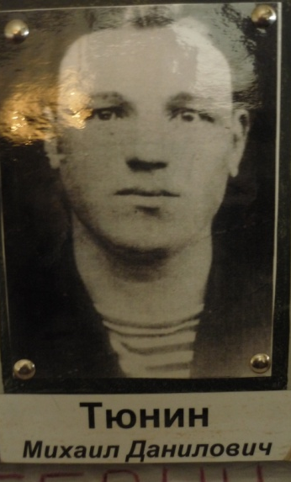
122.Трунов Владимир Павлович
123.Тюнина Ольга Даниловна
124.Тюнин Михаил Данилович
Родился в 1910 году. Закончил 4 класса.
Учился в вечерней школе молодежи.
Работал слесарем в шахте.
Ушел на фронт в 1941 году.
Был рядовым воином. Погиб в 1943 году.
125.Ульяновский Григорий Степанович

Slide 37

126.Ульяновский Иван Степанович
127.Устинов Николай Тимофеевич
128.Фарафонтьев Максим Савельев
129.Федоровский Василий Николаевич
1912 года рождения.
До войны работал военруком в Тарасовской средней школе.
На фронт был призван Титовским РВК. Во время
Великой отечественной войны был лейтенантом, командиром
взвода.
Погиб 14.02.1943 года, похоронен в с. Кундрючено
Ростовской области

Slide 38
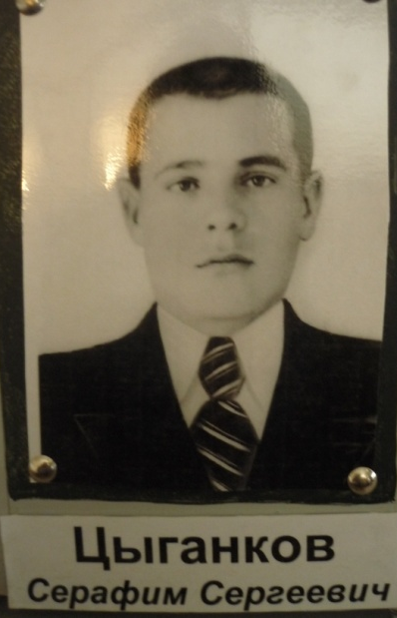
130.Фефелов Афанасий Фёдорович
131.Фролов Пётр Павлович
132.Хорьяков Григорий Михайлович
133.Хряпин Григорий Ильич
134.Хряпин Илья Иванович
135.Хряпин Митрофан Иванович
136.Цыганков Серафим Васильевич
137.Чеповский Иван Иванович

Slide 39
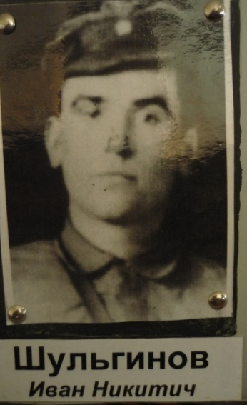
138.Чернобаев Михаил Иванович
139.Чумажев Иван Михайлович
140.Шестаков Иван Тимофеевич
141.Шилин Иван Леонтьевич
142.Шилин Пётр Илларионович
143.Шубин Григорий
144.Шульгинов Иван Никитич
145.Шульгинов Леонид Михайлович

Slide 40
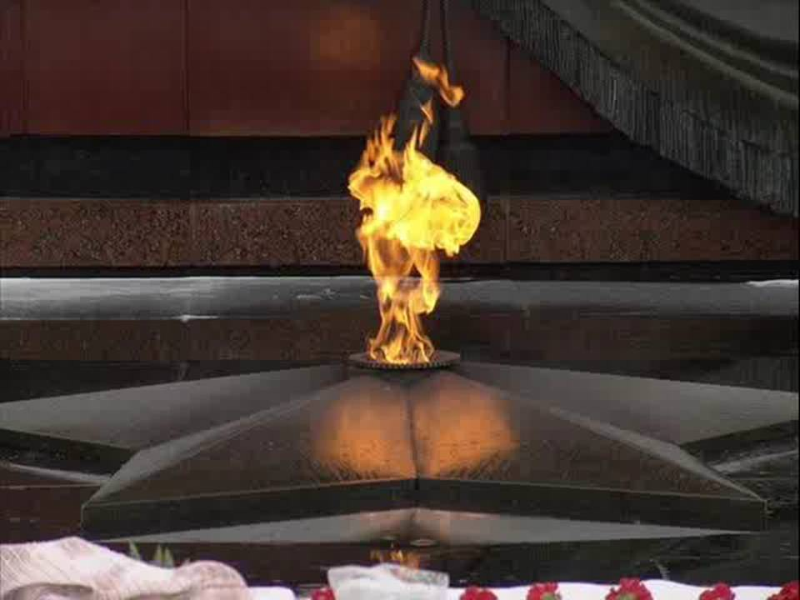
146.Якутин Александр
147.Якутин Павел
148.Ярыгин Андрей Михайлович
149.Шульгинов Николай Михайлович
150.Щербаков Андрей Ильич
151.Щербаков Виктор Ильич
152.Щербаков Сергей Семёнович
ВЕЧНАЯ ПАМЯТЬ ГЕРОЯМ!

Slide 41

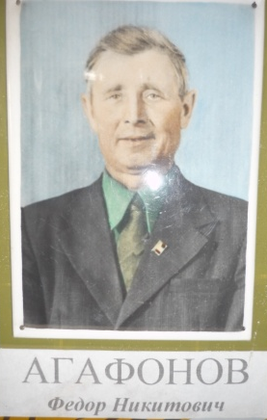
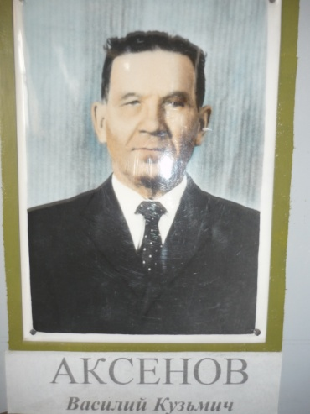
Они вернулись с победой!
1.Агафонов Федор Никитич
родился 23 августа 1921 года в деревне Шипицыно .
В апреле 1941 года был призван в ряды Красной Армии. Война застала его в Житомирской области, где он учился в лётном училище. Его часть попала в окружение, была разбита, а сам он был взят в плен. Прошёл ад фашистского чистилища и был освобождён 3 мая 1945 года союзными войсками США.
2.Азонштейн Павел Иванович
3.Аксенов Василий Кузьмич

Slide 42
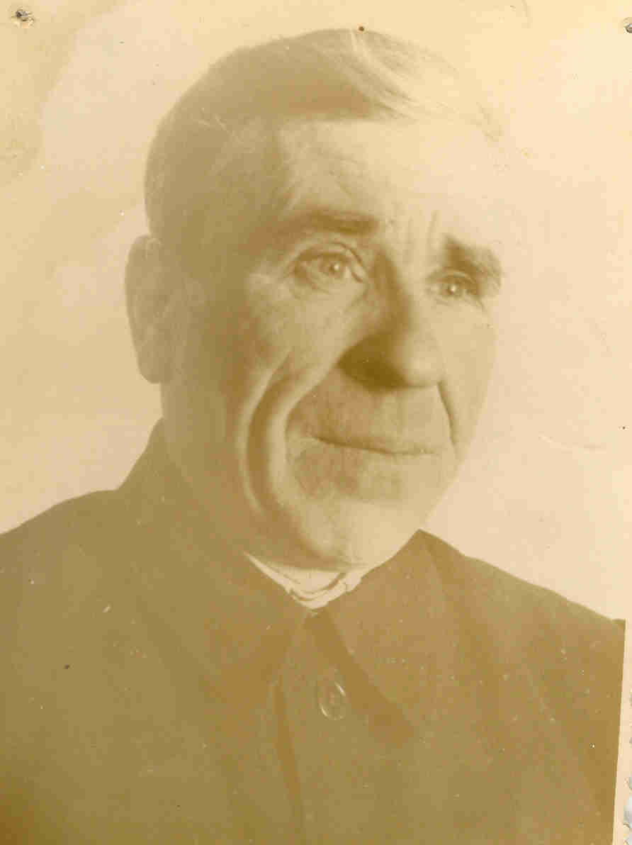
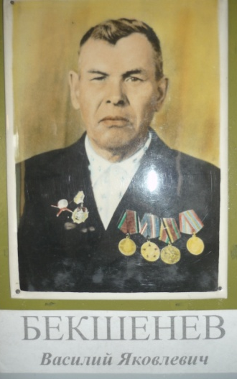
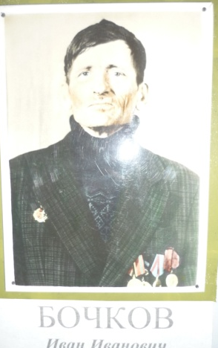
4.Асеев Павел Иванович
Родился в 1903. Умер 01.01.1975.
В 1930 г вступил в колхоз «Гигант». В 1941 году по мобилизации призван на фронт Титовским РВК. Воевал на 2-ом Беларусском фронте, в 721 стрелковом полку пулеметчиком. Первый раз был ранен в марте 1941 г., в июне 1944 г. был ранен второй раз в плечо.
Награжден медалью «За отвагу», имеет благодарственные письма за отличные боевые действия.
5.Батанов Александр Николаевич
6.Бекшенов Василий Яковлевич (1918 г.р.)
В начале войны Василий Яковлевич ушел драться с фашистами.
Он воевал на Северном фронте, в Карелии, защищал Мурманск.
Потом освобождал города Румынии, Венгрии, Австрии.
Василий Яковлевич был тяжело ранен в ноги.
За боевые действия был награждён орденом: «Красной Звезды»
медалями». За победу над Германией», и в мирное время медалью :
«50 лет Вооружённых сил СССР», «20 лет победы в Великой
Отечественной войне».
7.Бондаренко Андрей Тихонович
8.Бочков Иван Иванович

Slide 43
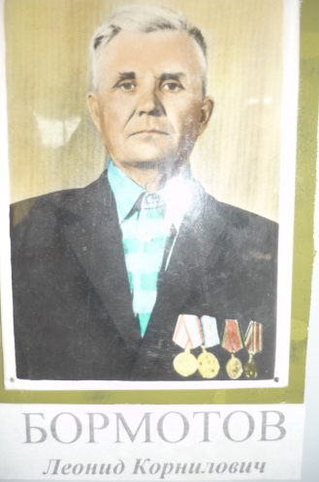


9.Бормотов Леонид Корнилович
10.Бубнов Дмитрий Иванович
Родился 18 мая 1926 года.
Призван 16 ноября 1943 года в Благовещенск . Воевал в Японской войне.
Дошел от Благовещенска до Карбина.
Награжден орденом «Великой Отечественной войны».
Медалью «За победу над Японией».
Демобилизовался в 1950 году. Вернулся в родную деревню и
стал работать в М.Т.С.- токарем.
Выучился на водителя и стал работать водителем.
Умер 12 апреля 1981 года.
11.Бубнов Николай Иванович
Николай Иванович Бубнов родился в 1923 году. Когда началась
Великая Отечественная война, ему еще не исполнилось 18 лет.
В 1941 году пошел добровольцем на фронт.
В 1942 году попал в плен, был перевезен в Австрию.
Был освобожден английскими солдатами. После лечения в госпитале
Продолжал служить в Советской армии.
12.Булаев Александр Иванович

Slide 44


13.Буткеев Иван Петрович
14.Ванисов Андрей Савич
15.Ванисов Максим Савич
16.Вараксин Петр Васильевич

Slide 45



17.Ведерников Василий Иванович
(15 01 1924г.р. Умер 07. 01. 2009)
Призван в 1942 г. В 1943 году закончил в Кирове Ускоренное военное
пехотное училище. Принимал участие на Северо-западном фронте
под Старой Руссой в составе 68 Армии 1 воздушной десантной
стрелковой гвардейской дивизии- командир пулемётного взвода.
Был ранен, лежал в госпитале в Ярославле.Вернулся в 1943 по ранению,
учился в партийной школе, После учёбы работал председателем колхоза ,
затем был председателем сельского совета,
работал военруком в школе.
18.Владимиров Константин Федорович (1915 г.р.)
В 1941 году он ушел из родного села бороться с врагом.
Воевал на западном фронте 156-й части пехоты.
В жестокой схватке за город Ярославль и город Тулу, где
Константин Федорович был ранен в ногу. Лечился в Тульском госпитале. Он награжден медаль. «За Отвагу».
19.Воробьев Андрей Павлович

Slide 46



20.Воронько Николай Иванович
21.Гладков Алексей Федорович
22.Гладков Роман Федорович

Slide 47


23.Гладун Александр Федорович
24.Гребешев Н.А.
25.Григорьев Александр Григорьевич
26.Грищенко Илья Анисимович

Slide 48

27.Грищенко Яков Тимофеевич
28.Горбачев Яков Корнеевич
29.Горбачева Мария Ивановна (1919)
В 1942 году была призвана в ряды Красной Армии.
Была направлена В школу младших командиров, по окончании
школы было присвоено звание младшего сержанта.
Была направлена в авиачасть 21-ой армии Восточного фронта
и находилась там до конца осени 1944 года. Оттуда отправили
в Корею, в тыл к Японцам, где их полк выполнял спецзадание.
По окончании войны возвратилась на Родину в звании сержанта.
30.Гурин Иван Кузьмич

Slide 49


31.Данекин Степан Васильевич
32.Денисов Степан Иванович
33.Дорохов Семён Григорьевич
34.Дремов Николай Кириллович

Slide 50


35.Дугинов Дмитрий Андреевич
36.Дугинов Илья Андреевич
37.Еремин Николай Ильич
38.Еремин Яков Андреевич

Slide 51


39.Емельянов Василий Павлович
40.Еркаев Григорий Иванович
41.Ермолаев Григорий Алексеевич
42.Жнец Петр Сергеевич
43.Замышляев Яков Кузьмич
44.Замышляев Василий Николаевич
(1912 г. - 1981 г. )
До войны закончил педагогическое училище,
работал учителем. Участник ВОВ, служил в секретных войсках
был ранен. После войны работал бухгалтером.

Slide 52


45.Запольский Федор Степанович
46. Зарубин Василий Гаврилович
47.Зуев Алексей Николаевич (1925 г.)
Ему едва исполнилось восемнадцать, и он в 1943 году ушел на фронт. Попал в части 2-го Прибалтийского фронта 10-й Армии, в 157 стрелковой полк. Был пулеметчиком.
14 января 1944 года солдаты 157 стрелкового полка отражали атаки противника и вели пулеметный огонь по врагу. Но фашисты засекли их огневую точку и открыли по ним артиллерийский огонь. Наши воины мешали фашистам продвигаться вперед. В этом бою Алексей Николаевич был контужен и потерял сознание. Очнувшись, он понял, что находится у немцев в плену. Фашисты отправили его в Германию, в концлагерь. Там он пробыл год и три месяца. Несколько раз находился «на волоске от смерти». Затем советские войска освободили концлагерь, и Алексей Николаевич еще прослужил в Советской Армии 5 лет. Он был награжден медалями: «За победу над Германией», «30 лет Советской Армии», «20 лет победы над Германией»
В настоящее время Алексей Николаевич работает в Тарасовском отделении сельхозтехники.

Slide 53

48.Иванов Григорий Никитич
49.Ищенко Андрей Григорьевич
50.Казаков Василий Иванович
51.Казанцев Николай Степанович
52.Камышов Петр Федорович

Slide 54


53.Катков Николай Алексеевич
54.Колесницкий Алексей Иванович
55.Криво Валентин Александрович
56.Криво Василий Ефимович
Родился в 1912 году. До призыва в армию
работал председателем колхоза.

Slide 55


57.Клюев Петр Степанович
58.Костеренко Афанасий Афанасьевич
59.Костеренко Гавриил Афанасьевич (1916 г.р)
Как только началась Великая Отечественная война, 26 июля 1941 года Гавриил Афанасьевич ушел на фронт. Воевал на Калининском фронте: освобождал города Прибалтики, Восточной Пруссии, участвовал в бою под Витебском и Посадском. Старшина Костенко Гавриил Афанасьевич награжден медалями: «За Боевые заслуги», «За Победу над Германией».
60.Коваленко Ефрем Иванович

Slide 56


61.Коваленко Степан Ефремович (1923 г.р.)
Родился в 1923 году, на Украине. В 1937 году закончил 7 классов, пошел работать в колхоз. В 1941 году в феврале его отправили учиться в Винницу. Началась война, до своих добраться не смог, попал под бомбежку. В городе Бахмаче устроился на работу, жил на квартире у старушки, которая работала на железной дороге. Впоследствии железнодорожников начали эвакуировать- так Степан Ефремович оказался на станции Промышленная.
25 января 1941 года Коваленко Степан Ефремович был призван в армию. После учебы, в составе 253 стрелковой Можайской воевал под Москвой, затем под Воронежем и дальше Сталинград. После ранения Степана Ефремовича комиссовали из Армии. На Украину к родителям попасть не мог, поэтому поехал в Промышленную. С июля 1943 года Степан Ефремович живет в селе ?Тарасово.
Имеет награды: медаль «За отвагу», «За победу над Германией».
62.Королев Василий Михайлович

Slide 57




63.Киселёв Иван Михайлович
64.Котельников Евгений Тимофеевич
65.Котельников Максим Михайлович
(1912 г.р.) В Красной Армии с 1942 г. Служил на Центральном и Белорусских фронтах в звании гвардии красноармейца в должности шофера 12 батареи 4 дивизиона 16 гвардейской минометной бригады.
Награжден орденом «Красная звезда».
66.Круглик Михаил Иванович
67.Киреев Иван Петрович

Slide 58



68.Кудрявцев Сидор Антонович
69.Курочкин Куприян Сидорович
70.Клочков Иван Сергеевич

Slide 59



71.Лазарев Дмитрий Петрович
72.Ладанов Дмитрий Никитич
73.Ладанов Иван Никитич
74.Ладанов Андрей Никитич
75.Ларькин Павел Васильевич
76.Литвиненко Егор Андреевич

Slide 60


77.Логвинович Михаил Михайлович
78.Лукинов Егор Иванович
79.Лукинов Степан Иванович
80.Мартынов Иван Казарович
81.Малыхин Борис Михайлович
82.Мещан Иван Яковлевич

Slide 61


83.Михалёв Афанасий Иосифович
Родился в селе Озерки.
В 1939 году был призван в ряды советской армии. По распределению был отправлен на Дальний Восток в город Спасск, где находилась полковая школа, младшего сержанта получил во время учебы. Позже был раскомандирован в Монголию, в 82 отдельный танковый батальон, затем был переведён в 133 разведывательную базу на японскую границу.
Имеет боевые награды: «Медаль за боевые заслуги», «Медаль за победу над Японией», «Орден II степени», «Юбилейные медали».
84.Митроченко Прокопий Андреевич
85.Моисеев Григорий Семёнович
86.Моисеев Захар Иванович
87.Моисеев Сергей Павлович
88.Молочков Петр Харитонович
(1921-1979)
В ряды Советской Армии был призван в 1940 году. Служил в Львовской области В 10-ой танковой дивизии. Был механиком-водителем танка. Воевал под Сталинградом. Воевал на Бокучарском направлении – был ранен.
После госпиталя, в 1943 году, был направлен в город Ишим во 2-ое Ленинградское авиационно-техническое училище. Ему было присвоено звание капитана.

Slide 62


89.Новиков Михаил Фомич
90.Москвин Павел Пантелеевич
91.Мохин Иван Михайлович
92.Мусатов Леонид Петрович
93.Осинцев Петр Трофимович
94.Павлов Петр Алексеевич

Slide 63



95.Падуровский Михаил Вениаминович
Родился в 1905 г.Учителем математики работал в Титовской школе, откуда и был призван на фронт. После Победы вновь вернулся в Титово и работал до 1950 года. Потом был переведен в Тарасово. В Тарасовской школе он вел математику в старших классах. Несколько лет был завучем, а потом директором школы.
96.Парамонов Егор Кузьмич
97.Парамонова Мария Кузьминична (1921)
Родилась в Тарасово. В 1942 году была призвана в ряды Красной Армии. Была направлена в Новосибирск, где училась на связиста-телеграфиста.
Военный путь начала от города Ленинграда, прошла через Белоруссию, Литву, Восточную Пруссию, Польшу. Служила старшим Телеграфистом в звании младшего сержанта.

Slide 64


98.Пальцев Ефим Ильич
99.Паскольный Александр Егорович
100.Паскольный Андрей Павлович
101.Поварёнкин Петр Алексеевич

Slide 65



102.Половников Павел Фёдорович (1925 г.р.)
Свой боевой путь, рядовой Полковник?, начал в 1942 году, в 168 отдельном батальоне связи и закончил его только в 1948 году. Павел Федорович награждён: «Орденом Красной 3везды», «Орденом Отечественной войны I степени»; медалями: «За взятие Берлина», «3а победу над Германией», «3а участие в штурме и взятие Кенигсберга», юбилейными медалями.
103.Порошин Иван Ефимович
104.Пазуха Василий Николаевич (1925 г.)
Еще восемнадцатилетним юношей Василий Николаевич ушел защищать свою Родину от фашизма. Он освобождал многие города нашей страны. Воевал на Ленинградском фронте, в Прибалтике: в Эстонии, Латвии, Литве.
Имеет боевые награды: медаль «За боевые заслуги», «За победу над Германией», «За освобождение Риги».
В настоящее время работает в колхозе «Гигант» учетчиком на М.Т.Ф.

Slide 66



105.Полин Иван Никитич
106.Плесовских Александр Максимович
107.Рыбкин Иван Кондратьевич
Родился 2 августа 1924 года.
С 1943 года участник Великой Отечественной Войны. Воевал на Карельском фронте.
После войны работал в связи. Ближе к пенсии работал в колхозе, потом ушел на заслуженный отдых.
Завоевал один орден «Отечественной Войны 3-й степени», медаль « За освобождение Кореи»

Slide 67



108.Приезжев Иван Петрович
109.Ракин Михаил Яковлевич
110. Родионов Федор Сергеевич

Slide 68

111.Рогулин Алексей Петрович
112.Рожнев Тимофей Дмитриевич
113.Романов Николай Ефимович
114.Рыбкин Михаил Кондратьевич

Slide 69



115.Рябов Павел Никонович
Рябов Павел Никонович участник Великой Отечественной
войны.
Приехал в Сибирь из средней полосы России. Вместе с
женой работали в школе. Историк по образованию,
он давал хорошие знания учащимся, любил, когда ребята
высказывали своё мнение, которое подчас расходилось с
общепринятым.
В 1950 году был завучем школы.
За труд был награждён орденом Знак почёта.
116.Савин Николай Михайлович
117.Савостников Петр Михайлович

Slide 70

118.Рязанцев Павел Никитич
119.Саваков Николай Николаевич
120.Садырин Василий Фёдорович (1913 г.р.)
Ушел на фронт 14 июля 1941 году. Был отправлен на Дальневосточный фронт (во Владивосток). Служил в разведке.
Однажды пошли в разведку вчетвером, попали в окружение врага: двух убило, один был ранен, а Василий Федорович чудом остался жив. Он был награжден медаль «За отвагу».
В 1965 году был награжден медалью «20 лет победы над Германией», в 1968 году- «50 лет Вооруженных сил СССР».
121.Салтыков Петр Иванович
122.Сизёв Андрей Терентьевич

Slide 71


123.Сизёв Евгений Михайлович
124.Сизёв Иван Семенович
125.Сизёв Василий Николаевич
126.Сизёв Михаил Степанович

Slide 72


127.Сизёв Филипп Андреевич
128.Сизёв Яков Иванович
129.Силаенко Василий Никифорович
130.Силаенко Татьяна Григорьевна

Slide 73

131.Симонов Александр Иванович
132.Скороходов Николай Филиппович (1919 г.р.)
Двадцати двух летним юношей ушел добровольцем на фронт. Воевал на Дальневосточном фронте в 254 стрелковом полку. Это танковый десантник, командир взвода автоматчиков.
Это было 10 сентября 1944 года. Шел большой бой под станцией Машинжан. В бою Николай Филиппович потерял шинель и документы, остался в одной каске с автоматом в руках. Вместе с товарищами он взял в плен девятнадцать японцев, хотя они оказывали упорное сопротивление и долго не сдавались.
Имеет награды: «Орден Красной Звезды», «Медаль за победу над Японией».
133.Скороходов Пётр Филиппович
134.Слободчиков Егор Егорович

Slide 74

135.Сороколетов Егор Михайлович
136.Сороколетов Николай Никонорович
137.Старостин Григорий Дмитриевич
138.Старостин Николай Дмитриевич
139.Сурков Б.А.
140.Табулович Ефрем Осипович
141.Тарков Петр Михайлович
142.Татаринцев Александр Егорович

Slide 75

143.Тихонов Сергей Михайлович
Тихонов Сергей Михайлович родился в Шипицыно в семье учителя. Очень хотел быть учителем. Экстерном получил аттестат на право преподавать в начальных классах. Был участником Великой Отечественной войны. После войны трудился в Тарасово.
Он был добрым человеком, его уважали ребятишки, был хорошим собеседником и пропагандистом.
144.Токмаков Сергей Андреевич
(1894 г.р.)
Участник двух войн: Первой Мировой войны 1914 года и Великой Отечественной 1941-1945гг. Ушел на фронт в 1942 году. Воевал на Северном фронте. Участвовал в освобождении Кенигсберга. Имел ранение в руку. Был награжден: «Орденом Красной Звезды»; медалями: «За отвагу», «За боевые заслуги».

Slide 76



145.Торгунаков Евгений Спиридонович
Вдекабре 1941 года был призван по мобилизации в ряды Советской армии.
Служил в противотанковом особом батальоне Юго-Западного фронта.
В мае 1942 года его часть попала в окружение.
Он был ранен и попал в плен под Северным Донцом.
Попал в лагерь военнопленных в Польше. Совершил побег
и воевал во французском отряде сопротивления в 1944 году.
146.Торгунаков Максим Спиридонович
Родился в 1922 г. Ушел на фронт в 1943 г.Служил на Украинском фронте
в в3 гвардейской танковой армии, в 7 гвардейском танковом корпусе.
Был начальником радиостанции. Участвовал в освобождении Берлина и
Праги. Награжден медалями: «За боевые заслуги», «За взятие Берлина»,
«За освобождение Праги», «За победу над Германией».После войны
трудился в тарасовском отделении сельхозтехники.
147.Углов Алексей Семенович
148.Урахов Арсений Семенович

Slide 77

149.Утлов Василий Андреевич
(1922 г.р.)
Ушел на фронт в 1922 г. в 20 лет.Сражался за г. Ленинград.
Четыре раза был тяжело ранен. После лечения в ленинградском
госпитале сражался на фронте до конца войны.
Вернулся домой.
Награжден «Орденом Отечественной войны II степени»,
«За оборону Ленинграда», «За победу над Германией»,
«За доблесть и отвагу в Великой Отечественной войне»,
юбилейными медалями.После войны работал в колхозе «Гигант».
150.Трищенко Андрей Иванович
151.Федяев Иван Михайлович
152.Фомин Федор Павлович
153.Цыганков Василий Васильевич
154.Щербаков Иван Куприянович
155.Щербаков Кузьма Павлович

Slide 78


156.Щербаков Александр Павлович (1923)
Призван в ряды Советской Армии в ноябре 1941 года. Был зачислен в 24-ю стрелковую дивизию 160-го артполка разведчиком-наблюдателем.
Фронтовой путь начал под Сталинградом. Прошел Украину, принимал участие в освобождении Румынии, Чехословакии, Польши, Венгрии. В 1944 году на территории Венгрии был тяжело ранен и контужен.
После госпиталя вернулся в строй.
157.Щербаков Петр Васильевич
158.Шаблеев Семён Алексеевич
Родился в 1917 году в деревне Городище Новосибирской области. Окончил 4 класса. С 1929 года работал в колхозе. В 1938 году был призван в ряды Советской Армии. Служил на Дальнем Востоке. Был заместителем командира взвода. Участник войн с Японией 1945 года. При упорном сопротивлении японцев Советские войска несли большие потери. Семен Алексеевич был ранен в ногу. 1 января 1946 года Семен Алексеевич был демобилизован, вернулся на родину. В 1952 году переехал с семьей в село Тарасово. За заслуги пред Родиной имеет награды: «Орден Отечественной войны», «Юбилейные медали».

Slide 79


159.Фарафонтьев Николай Максимович
Родился 1925г. 11 апреля. С 1943 года 4 января участник Великой Отечественной войны.
Служил в городе Псков. По званию сержант. Награждён медалями: «Красной звезды», орден «Отечественной войны», «За отвагу», «За освобождение личных земель».
В 1950г в мае вернулся в с. Тарасово, где работал в МПС шафером.
160.Чернышев Т.Т.
161.Чекалдин Анатолий Ефимович

Slide 80



162.Шилин Иван Илларионович
163.Шифер Николай Павлович
164.Шоршунов Петр Никофорович

Slide 81


Записки о войне

Slide 82

Кровь за кровь
Одна из улиц села Тарасово названа в память Алексея Терентьева. Алексей Терентьев – выпускник нашей школы. Война застала его на службе в Красной Армии. Часть, в которой служил Алексей, вступила в бой с фашистами. А в 1944 году в Тарасово пришло письмо от однополчан Терентьева, в котором говорилось о его подвиге:
«Будучи раненым, он продолжал бой, помня приказ Родины – ни шага назад. Немцы учинили над ним жестокую расправу – выкололи глаза, отрезали губы. Гитлеровские головорезы применили к нему не впервые нам известные методы пыток, но и это не помогло – они ничего от него не добились.
Комсомолец Терентьев Алексей Иванович, как и мы все, боролся с врагами за будущее счастье, пока в его сердце кипела кровь, пока твердые руки держали оружие, он бил врага.
Немцы, почуяв, что они имеют дело с раненым, лавиной бросились на него, но он все еще отбивался. Подпустив их на близкое расстояние, Терентьев метнул гранату, уничтожив немалое количество врага. На месте боя комсомольца Терентьева было обнаружено много трупов немецкого зверья. Смерть нашего боевого товарища дорого обошлась немцам.
Его самоотверженная борьба, принятые им мучения от рук немецких палачей, зовут нас к мщению. За вашего земляка Терентьева мы отомстим. За все отмстим врагу так, чтобы его потомки сотни лет помнили о нашей мести.
Красная Армия уверенно продвигается на запад, туда откуда ровно три года назад начался разбойничий поход немецких орд. Приложим все силы, чтобы добить врага».

Slide 83


В боях на Дальнем Востоке
Михалёв Афанасий Иосифович родился в селе Озерки. Закончил 4 класса. Затем пошел работать в колхоз разнорабочим. Отработал там 3 года. В 1939 году был призван в ряды советской армии. По распределению был отправлен на Дальний Восток в город Спаск, где находилась полковая школа, младшего сержанта получил во время учебы. После полковой школы еще три месяца проходил обучение. Позже был раскомандирован в Монголию, в 82 отдельный танковый батальон, затем был переведён в 133 разведывательную базу на японскую границу.
В 1945 году перешли границу в направлении Японии. 2900 км- прошли на танках. Из 15 машин остались 9. Когда взяли Таанань, пришел приказ дальше не двигаться. После войны осталось 5 человек для охраны ПАМ, батальон ушел на прежнее место расположения. С Монголии ехали на попутном транспорте.
Таанань 1945г.
Необходимо было провести разведку боем. Ехали по городу на танках. Наткнулись на заставу японцев в 300 человек. Нападение было неожиданно, поэтому японцы были пойманы врасплох. Заставу окружили и взяли в плен. Пленных сдали штаб полка. Когда шли по железной дороге, вокруг все было усеяно трупами. В японской войне погибло 500 тыс. человек, 600 тыс. были взяты в плен. Сила шла большая, когда оглянешься, кажется целый город тянется огнями.
После армии в 1946 году Афанасий Иосифович вернулся в Алтайский край. С Алтая он приехал в село Тарасово. Работал заготовителем, затем в СХТ. Проработал там 31 год. На пенсию ушел в 1979 году.
Имеет боевые награды: «Медаль за боевые заслуги», «Медаль за победу над Японией», «Юбилейные медали».

Slide 84
Побег из плена
Торгунаков Евгений Спиридонович в декабре 1941 года был призван по мобилизации в ряды Советской армии. Служил он противотанковом особом батальоне Юго-Западного фронта. В мае 1942 года его часть попала в окружение. Он был ранен и попал в плен под Северным Донцом. Вот что он рассказывает о дальнейшей своей судьбе:
«Нас пленных в начале привозили на станцию Лозовая. Питания почти никакого не было, давали только горелую пшеницу. Нас начали возить с одного пункта в другой: вот мы попали в Коваль, а некоторое время спустя нас перевозят в Сальцы, наконец нас увезли на шахты( в Эльзас-Лотарингию, шахты Гроссвальд).Через месяц мне с большим трудом удалось бежать с этой шахты. Я бежал в Польшу, стремясь оттуда перебраться на Родину или, по крайней мере, попасть в польские партизаны. Но ни того, ни другого мне осуществить не удалось. Я был пойман. Начались допросы, пытки, избиения. После этого меня определили в черный лагерь смерти. Он действительно вполне оправдывал название смертельного лагеря, смертность в нем была ужасной. Наше питание(пополам с опилками) да один раз в сутки давали баланду из квашеной брюквы.
Нас загоняли на работу по постройке шоссейной дороги. Это были, как нам объяснили, более легкие для нас работы. Примерно месяцев шесть я был на этих работах. Или же мне выпало счастье, или же нас хотели несколько поддержать, чтобы потом использовать наш труд на более тяжелых работах. Но как бы там не было, но я был взят одним гроссбауэром на работу в его имение. Там питание было сравнительно лучше, чем в лагере и я постепенно поправился от истощения. Заметив это, меня отправляют на шахту в Саарский бассейн. 22 июня 1944 года мне с одним другом удалось бежать с шахты. Но друг мой не сумел добежать до леса и был убит, а мне удалось скрыться в лесу. Началась жизнь скитальца, которая длилась больше месяца. Шел ночами, ориентируясь по звездам, стремился на запад, чтобы выйти во Францию. Днями отдыхал, скрывался в лесу или в каком-нибудь укрытии. Через 11 дней мне удалось повстречать французов, которые посоветовали мне идти не на запад, а на юг, так как там больше вероятность встретить французских, но теперь расконвоированных.
Трудным был мой путь. Это была почти альпийская баллада, только с другим, более счастливым концом. Не имея никаких приборов ориентирования, я шел почти наугад.

Slide 85
К тому же нужно было, скрытно добывать продукты питания. Но неодолимое желание уйти от немецкой каторги, а к тому же и здоровый организм, дали мне силы и я дошел до Франции. Однажды ночью в лесу я слышу речь. Чувствую, что это не немцы. Будь что будет, решил я и вышел из укрытия. Увидевшие меня французы оторопели. Я как мог объяснил им кто я. Они успокоились. Я попросил их, чтобы они указали мне место, где должен быть расположен французский партизанский отряд. По указанному адресу я и сумел найти отряд. Там среди них были русские и нас скоро переправили из этого отряда в партизанский отряд, сформированный в основном из русских. Там я и воевал до конца войны. По окончании войны я был передан русским властям. В начале я не знал, что всеми этими нашими отрядами руководила коммунистическая партия Франции как французскими силами сопротивления немецким оккупантам».
Вот какую характеристику как партизан получил Торгунаков Евгений Спиридонович: «Дана сия Торгунакову Евгению Спиридоновичу в том, что он действительно 23 июня 1944 года бежал с немецкого лагеря русских военнопленных и 9 августа 1944 года вступил в партизанский отряд «Сталинград», действующий на востоке Франции. В отряде себя проявил дисциплинированным, боевым товарищем, ненавистным к врагу – немецкому фашизму и предан своей Родине.
Товарищ Торгунаков с группой партизан 8 человек около города Ламарш внезапно атаковали движущуюся колонну, 70 фашистов. От ураганного огня партизан немцы панически начали бежать в лес, оставляя на дороге убитых и раненых. В этом бою товарищ Торгунаков вместе с 8 партизанами захватили в плен и доставили их в отряд со всем оружием и боеприпасами.
Товарищ Торгунаков, не смотря на короткий период пребывания в отряде, с 18 августа по 20 сентября, тоесть до прихода англо – американских войск, участвовал в трех боевых операциях. Кроме этого он до прихода в отряд «Сталинград», с 15 июля по 18 августа, то есть один месяц, принимал активное участие против немецких захватчиков во французском партизанском отряде имени Лорен».

Slide 86

Боевое задание
Фарафонтьев Николай Максимович родился в 1925 году в д. Агафониха Новосибирской области Тогучинского района. В 1938 году переехал с семьей в с.Тарасово, где закончил 7 класс. С 1940
года работал в колхозе комбайнером. Был призван в ряды Советской армии в январе 1943 года.
В июне этого же года он по добровольному набору пошел в авиацию стрелком-пулеметчиком.
После окончания курса обучения стажируется в авиационном полку, а с января 1944 года он уже в действующей армии. За отвагу, проявленную в боях с немецко-фашистскими захватчиками, он был дважды награжден: орденом «Красная звезда» и медалью «За отвагу». Так шли боевые будни.
Но 14 сентября 1944 года был для Николая Максимовича последним днем боев наших Вооруженных Сил. Вот что рассказывает об этом дне и о своей дальнейшей судьбе Николай Максимович:
« 4 сентября мы вместе с пилотом ленинградцем Качаловым Борисом Михайловичем получили боевое задание - произвести разведку боевых позиций противника в районе Карпат на самолете ИЛ-2. Нас сопровождали два истребителя.
Выполнив свое задание, т.е. сфотографировав военные объекты противника, мы направились в обратные путь. На обратном пути, помниться, на станции Любляны, пилот заметил скопление большого количества войск противника, техники и грузов горючего ( цистерны).
-Развернемся и бомбанем.
-Хорошо,- ответил я.
Первый наш заход был удачным. Несколько цистерн с горючим загорелись и взорвались, заметались солдаты, ибо вместе с бомбовым ударом я дал очередь из пулемета. Второй заход дал еще больший результат. У нас нарастает боевой азарт. Мы пошли на третий заход. Но в это время появились 2 немецких истребителя. Наши сопровождающие, видимо ,считая, что мы задание выполнили и следуем за ними на своей аэродром, улетели вперед, поэтому попытка пилота Качалова вызвать наши истребители, чтобы они прикрыли нас, результатов не имела. Мы начали борьбу, чтобы спастись от истребителей врага, когда один из вражеских истребителей пристроился нам в хвост, я передал об этом пилоту, Качалов резко рванул вверх и мне представилась возможность обстрелять вражеский истребитель.

Slide 87
Он резко свернул в сторону, первая атака врага было отбита. Теперь наша задача состояла в том, чтобы уйти с большой высоты, снизиться так, чтобы истребитель противника не смог пройти ниже нас и ударить снизу. Но выполнить эту задачу мы не успели, слишком большая была высота. Второй истребитель , пролетая под нами, дал длинную пулеметную очередь и прошил мотор нашего самолета. Мотор загорелся, летчик, возможно, был ранен, я утерял с ним связь. Самолет штопором пошел вниз. Выпрыгнуть с парашютом возможности нет.
-Будь что будет, - мелькнула у меня мысль.
Самолет наш врезался в дубняк. Это несколько амортизировало удар. Меня и летчика выбросило волной. Сколько я пролежал, и сам не знаю. Но когда очнулся, то почувствовал боль в плече, видимо, ударился плечом о пулемет. Встал, осмотрелся, прошел вперед. Я увидел, что летчик придавлен оторвавшимся мотором, он мертв. Теперь я один на вражеской территории. Взял я компас, сориентировался и пошел. Но не успел я пройти и ста метров, как увидел на пригорке немцы. Тогда я повернул обратно, но сзади еще ближе, почти в упор, были немцы. Я понял, что нахожусь в узком кольце. Подумал и пожалел, что не было у меня гранаты, подпустил бы их поближе и вместе с собой подорвал бы их. Но мелькнуло лишь короткое: « Плен».
Привезли, мня и посадили в подвал. Сколько я просидел, даже не могу сказать. Но вот, наконец, загремели замком и вошли за мной. Меня привели к какому-то начальнику, допрашивали, били, выпытывали, где расположен наш аэродром. Я заметил, что на столе у них лежит полевая сумка и карта, взятые у моего погибшего напарника. Видимо они высвободили его из-под мотора самолета. Я знал, что на карте были нанесены ложные названия населенных пунктов, иными словами, карта была закодирована. Зная это, я изобразил перед немцами, что я ничего не знаю. Я им сказал:
- Карта была у летчика, в ней известно. Когда мы вылетели, то он все время глядел в карту и менял направления. А я ничего не знаю.
Или гитлеровцы убедились в том, что я действительно ничего не знаю, или не были уверены, что я что-либо добавлю при допросе, но допрос мне они кончили и направили меня в лагерь военнопленных, который располагается в селе Кошицах.
В лагере мы спали в сарае, в соломе. Вместе с двумя военнопленными, которые работали в пекарне для военнопленных, мы решили бежать.

Slide 88
Пекари эти запаслись булкой хлеба. Когда наш лагерь немцы решили переместить в другое место, то мы решили этим воспользоваться, мы остались в сарае, зарывшись в солому. Проверка перед отправкой в другой лагерь, видимо, была не точной и нас не хватились.
В сарае пролежали мы двое суток. На третий день, когда в сарай вошел хозяин дома, мы спросили его, далеко ли наш фронт. Он ответил нам, что боев близко не слышно, а значит, видимо, фронт еще далеко. Мы решили уходить. Выждали такой удобный момент, когда часовой зашел за дом( дом хозяина сарая охранялся, там стоял какой-то штаб), мы вышли из сарая и пошли от этого населенного пункта наугад. Но нам удалось пройти километров 5-6: нас задержали какие-то патрули из чехов, и повели в комендатуру. По дороге следования в комендатуру я раздумывал о своем будущем, о возможности нового побега. Ох, как трудно, почти невозможно бежать так в одиночку, как это сделали мы. Идешь по незнакомой местности, среди чужих, точнее, незнакомых людей. Хорошо, что встретишь сочувствующего, а может даже помогавшего нам. Тогда хорошо, тогда помогут найти своих помогут включиться вновь в число сражающихся. А если наоборот? Тогда вновь в лагерь да с более твердым режимом, и это в лучшем случае, а в худшем - конец всему, расстрел. Ведь ты же беглец.
В комендатуре выявили, из какого мы лагеря, и направили нас обратно в лагерь. В лагере нас сильно избили, одели нам на ноги деревянные колодки и посадили на 15 суток в карцер. После отбытия карцера я вместе с другими военнопленными ходил на разны, работы по погрузке разных грузов.
Однажды в наш лагерь прибыл чех-журналист. Он договаривался с лагерным начальством, и вероятно, как мы догадывались, не без подкуп, чтобы часть военнопленных отпускали в его имение. Имение у него было большое, только земли имелось до 70 гектар. На работу это имение мы ходили поочередно. Нам было там лучше уже потому, что мы досыта наедались.
Этот чех-журналист, как мы узнали несколько позже, был помощником командира крупного партизанского отряда, ставшего потом частью Революционной Гвардии Чехословакии.
Этот чех порекомендовал нам не пытаться по бежать по одиночке, а условился с нами о дне, когда мы будем освобождены с помощью партизан. В самом лагере он посоветовал нам разбиться на взводы и отделение и избрать командиров. Все было приготовлено, как условились.

Slide 89
Но, видимо, среди нас предатель. К намеченному дню освобождения была усилена охрана лагеря, а барк, где мы проживали, был заминирован. Когда это стало известно командованию партизан, то знакомый нам чех с белым флагом на мотоцикле прибыл к нам в лагерь. Он предъявил лагерному начальнику ультиматум, что если хотя бы одни из военнопленных погибнет, то вся охрана, все начальство лагеря будут повешены или расстреляны, лагерное начальство, видимо, знало силу этого отряда и верность начальника партизанского отряда своему слову, поэтому капитулировало, барак был разминирован. А вскоре мы были освобождены с помощь партизан.
Командование партизанского отряда предложило нам, кто желает добровольно, воевать с гитлеровцами в составе партизанского отряда. Я , вместе с другими русскими в количестве 73 человек, охотно согласился. В этой партизанской армии я и воевал до конца войны, т.е. до времени, когда командование Советской Армии запросило вернуть нас на Родину. А как я воевал у чехов, об этом они дали характеристику».
Николай Максимович подал мне лист, заполненный от руки. Вот что там было написано:
« Командование Революционной Гвардии с. Яблкеницы (бывшие партизаны) утверждает боевое участие против немецких оккупантов русского бойца Фарафонтьева Николая. С приказа командира партизанского отряда с. Яблкеницах с половины марта 1945 года была налажена связь с русскими военнопленными в с. Ледцы. В действиях партизанского отряда в с. Яблкеницах принимали участие 73 русских военнопленных.… Благодарим Фарафонтьева Николая за его храбрость.
Командование еще раз подчеркивает, что русские братья дали отличную помощь в боях против немецких оккупантов».
« Застревают комья в горле, когда вспоминаешь весь этот ужас лагерной жизни у немцев», - сказал в заключении Николай Максимович.

Slide 90
А до смерти четыре шага
Николай Иванович Бубнов родился в 1923 году. Когда началась Великая Отечественная война, ему еще не исполнилось 18 лет. Но в сентябре 1941 года он пошел в военкомат и упросил, чтобы его призвали в армию. Военкомат удовлетворил его просьбу. Так доброволец Бубнов оказался на фронте. Он воевал в стрелковом истребительном батальоне. Но лишь 11 месяцев удалось Николаю бить немцев. В августе 1942, когда наши войска под напором превосходящих сил противника были вынуждены отступать по направлению к Сталинграду, с Николаем Бубновым случилось несчастье, в результате которого он чуть не поплатился своей жизнью. Он вынужден был до конца войны выбыть из рядов активных бойцов Советской Армии. А случилось это так. У переправы через Дон в районе станции Калач враг особенно лютовал, нанося бомбовые удары по переправе. В одну из таких бомбежек Николай был контужен и почти весь засыпан землей от взорвавшейся вблизи бомбы. Когда он очнулся, пришел в себя, то было уже тихо. Он кое как откопался и только встал, как услышал чужую речь, окрик по его адресу. Так Бубнов Николай попал в плен. Вот что он рассказал о пребывании в плену: «В начале нас привезли в пересыльный лагерь в Польшу. Там я пробыл полгода. Потом нас увезли в Австрию. Наш лагерь там был недалеко от швейцарской границы, в Альпах. В начале в лагере было примерно 35 тысяч человек. Там были военнопленные различных национальностей всех родов войск, различных чинов и званий. Делали мы там тоннели в горах. Как потом нам стало известно, эти тоннели немцы делали для того, чтобы потом загнать туда пленных и взорвать. Мы часто вспоминали слова одной песни:
Мы сами копали могилу свою,
Готова Глубокая яма.
Содержали нас так ужасно, что наш лагерь был по существу одним из способов медленного постепенного умервшления людей, лагерем медленной смерти. Наш паёк состоял из 200 граммов хлеба, испеченного пополам с опилками. Похлебка-баланда готовилась из полусгнивших овощей или картофеля. Поэтому в лагере была огромная смертность. К тем 35 тысячам, которые имел лагерь при моем прибытии, периодически делались пополнения. И несмотря на это к концу нас осталось лишь 12 тысяч полускелетов. Некоторые из пленных пытались бежать в Швейцарию, так как швейцарская граница была недалеко от нашего лагеря, километров 40. Люди питали надежду, что Швейцария, как нейтральная страна, примет их и временно укроет, чем спасет от неминуемой гибели. Однако, швейцарские власти, хотя были и нейтральными, а выдавали беженцев. А тогда им большей частью расстрел. Так замкнулся круг, утеряна последняя надежда на спасение.

Slide 91
В лагере стали распространятся слухи, что недалеко уже английские войска. Лагерная администрация и охрана лагеря стали вести себя как-то странно: с одной стороны свирепствуют, а с другой – несколько ослабили охрану, надзор.
Мне однажды удалось повстречать старика-австрийца. Он хорошо знал русский язык, так как был у нас в плену во время первой мировой войны. Он сочувствовал русским, видимо, потому, что русские, как я его понял, хорошо относились к нему, когда он был у нас в плену. Он сообщил мне, что англичане уже недалеко и предложил мне, чтобы я бежал к нему, выждал у него, пока придут англичане, а то немцы, как обреченные, всяко могут поступить с военнопленными. Впервые за время пребывания в лагере у меня промелькнула мысль, я вновь могу быть жив и в будущем полезен Родине. Старик указал мне на свой дом. И я, улучив момент, когда охрана была меньше, сбежал. Впервые за многие месяцы я у старика поел по-человечески. Старик определил меня спать на сеновал, дал мне одеяло.
Утром в дом к старику явились немцы. Когда один из них влез на сеновал, то обнаружил одеяло. Он понял, что здесь кто-то скрывается. Спрятаться или убежать у меня не было возможности и я был обнаружен.
Старика-австрийца немцы избили за укрывательство военнопленного, а меня два немца повели в лес на расстрел. Вот так наступил конец моей жизни. А как хотелось жить, ведь мне было тогда 22 года.

Slide 92
Пройдя некоторое расстояние, немцы дали команду, чтобы я шел вперед, а сами остановились. Последние секунды моей жизни. Сейчас они, отпустив меня на некоторое расстояние, прошьют меня автоматными очередями. Да, я уже не человек, а живая мишень немцев. И вдруг…слышу команду на немецком языке, чтобы подняли руки вверх. Я резко повернулся и увидел, что мои конвоиры, мои палачи, подняв руки, стоят в ожидании. Что такое случилось, Ко мне подошел незнакомый солдат и сказал, а вернее показал, чтобы я следовал с ним. Когда мы вернулись в дом австрийца, то я узнал, что случилось. Как только меня отсюда увели на расстрел, сюда явились англичане. Избитый немцами австриец сказал им, что немцами уведен русский пленный на расстрел и указал им направление. Англичане поспешили за нами вслед и успели спасти меня от неминуемой гибели. Так мне пришлось побывать на секунду от смерти. Как справедлива была одна наша фронтовая песня. Я часто ее теперь вспоминаю:
До тебя мне дойти нелегко,
А до смерти четыре шага.
От систематической голодовки, от сильных потрясений и резких перемен судьбы я стал заикаться, у меня дрожали руки. Но потом я отошел. Теперь я сам иногда удивляюсь, как я остался жив. Вероятно, что молодой, здоровый организм преодолел все.
Я лежал в английском госпитале. Когда я принял вновь человеческий облик, меня англичане уговаривали остаться у них в Англии. Я, конечно, согласия не дал. Вскоре я был передан нашим властям и служил в рядах Советской Армии до 1947 года, то есть демобилизации.

Slide 93

Ужасы плена
Воспоминания Агафонова Федора Никитича начинаются так: «Трудно, очень трудно шевелить то
прошлое, шевелить те раны, которые, вероятно, никогда не зарастут. Я не буду рассказывать все
подробно, это очень длинная история. Остановлюсь на некоторых фактах, которые видел, пережил
вместе со своими товарищами.
В ряды Краской Армии я был призван в апреле 1941 года. Война для меня началась с первого дня ее начала на территории Каменецк- Подольской, Винницкой и Житомирской областей. Но война для меня быстро окончилась. Через несколько дней после начала войны наша часть попала в окружение. 22 июля наша часть была разбита и я с несколькими товарищами был взят в плен немцами. Это произошло в Житомирской области. Трое суток нас продержали в г.Прокуров, куда было собрано несколько тысяч наших военнопленных. И за эти три дня мне пришлось увидеть много ужасного. Из среды военнопленных отбирали евреев, избивали их до потери сознания, затем обливали холодной водой (приводили в чувство) и продолжали бить снова. Избитых и истерзанных, заставляли рыть себе могилу, после чего всех перед вырытой ямой расстреливали. Также поступали и с гражданским еврейским населением. А в тех местах проживало евреев до войны много и конечно все они эвакуироваться не смогли.
За помощь, которую старались оказать военнопленным гражданские люди: женщины, старики, дети – расстреливали на месте.
Через три дня в товарных вагонах мы были отправлены в г.Холм, в лагерь. Что из себя представлял этот лагерь? На чистом поле площадью в несколько гектаров, огороженном в несколько рядов колючей проволокой, подключенной к электросети, было несколько тысяч наших товарищей. Об охране лагеря я не буду останавливаться подробно, а скажу кратко – бежать не было никакой возможности. Жилых построек в лагере не было, заставляли нас копать ямы 20 метров длиной, 5 метров шириной и метр глубиной. Это была нам единственная защита от ветра, но не от дождя и холода.
Питание наше было очень скудным, более чем полуголодным: утром и вечером по кружке талой воды, именуемой кофе, а в обед две ложки манки или кружка брюквенного супа. Называли суп, а в действительности начищенная брюква, часто полугнилая. Хлеба давали 150-200 граммов, испеченного пополам с опилками.
В этом лагере немцы старались внести в ряды военнопленных национальную вражду. Лагерь был разделен как бы на кварталы по национальностям. Через своих подставных, через шантаж и пытки немцы старались выявить командиров Красной Армии, коммунистов и комсомольцев и тут же их уничтожали.

Slide 94
От невыносимых, нечеловеческих условий жизни в лагере ежедневно умирали по нескольку сот человек.
В этом лагере я пробыл три месяца, а затем был отправлен, как и многие тысячи моих товарищей по плену, на территорию Германии в лагерь, в г.Нейбраденбург. Это был большой специализированный лагерь для военнопленных. В нем было несколько зон, также отделенных одна от другой колючей проволокой с применением светоэлектротехники.
В этом лагере находились кроме советских военнопленных военнопленные других стран: поляки, французы, англичане, чехословаки и другие.
Из этого лагеря направляли на работы , то есть в рабочие лагеря. Но прежде чем отправить в такие рабочие лагеря, в лагере производили отбор тех, кокого они считали подозрительными, то есть кого из этого лагеря выпускать не следует. Отбор немцы производили так. Подгоняют к бараку группу в несколько сот человек, а затем по одному направляют в двери. Как только переступаешь через порог, то на тебя обрушивается град ударов палок. Из чего они сделаны я не знаю, но увесистые. Так каждого прогоняют к столам, которые расположены в конце барака. За столами сидят немецкие офицеры и, вероятно, переводчики. Они быстро, очень быстро опрашивают: год рождения, место рождения, партийность, специальность, в каких родах войск служил. Тех, кому покажут выход направо, направляли в рабочие лагеря, кому указывали идти налево, оставляли в штрафном лагере. Так назывался особый лагерь подозрительных.
В штрафной лагерь попал и я. Конечно не потому, что я немцам все точно рассказал о себе. Я, как и многие наши товарищи, сказал, что мое образование 4 класса, беспартийный, колхозник. Но и это многим из нас не помогло избежать штрафного лагеря. Может это потому, что почти все оказались малограмотными рядовыми в армии, колхозниками по работе и беспартийными. Вместе со мной был в этом же лагере замечательный товарищ, учитель Вагановской школы Ерофеев Владимир. Он умер в декабре й941 года. В лагерь штрафников нас было отобрано до 1500 человек. Поместили нас в особый барак, отгороженный от других бараков основной зоны военнопленных.

Slide 95
И началось постепенное физическое уничтожение нашей группы. В первый месяц в помещении не было даже нар. Лечь было негде, вернее не на что, кроме пола. Спали сидя и стоя из-за тесноты.
Утром в 7 часов несколько немецких солдати полицаев, появлялись в разных местах барака. Раздавался свисток, открывалась одна дверь. В эту дверь все должны были быстро выскочить на двор для построения и проверки – сколько осталось нас в живых. А солдаты-немцы и полицаи, как только раздался свисток, начинали нас бить плетьми и штыками. В дверях образуется пробка. А как только выбрался из этой пробки, то попадаешь в зубы овчарки. Их приводили каждое утро тренироваться на нас. Большинство из нас были босыми и без шинелей, хотя было уже холодно. Построенные в ряды, мы по нескольку часов стояли под открытым небом.
Затем каждому из нас давали по кружке кипяченой воды, а потом заставляли нас производить уборку барака. А убирать было что. Десятки мертвых, десятки живых, но не могущих двигаться. А все они втоптаны в жижу. Дело в том, что на ночь барак закрывался и оправлялись там, где находились. Ежедневно немцы убивали не несколько человек, причины для этого они находили.
Примерно через месяц нас перевели в другой барак. К этому времени нас осталось меньше половины. В этом бараке были деревянные нары. Но условия жизни продолжали быть ужасными уничтожение нашей группы продолжалось. Была зима, а барак почти не отапливался. Кроме того ежедневно по несколько человек штрафовали, как нам объясняли переводчики. Штраф этот выражался в лишении человека пайки хлеба на несколько дней или же подвергали избиению.
Ежедневно на один час выгоняли нас на площадь для прогулки строем. В этот час были устремлены на нас глаза тысяч военнопленных всех национальностей других зон лагеря. Они видели тени, движущиеся по площади и слышали звуки наших советских песен, которые пели мы, напрягая последние силы.
Часто к нашему бараку приходили немцы военнопленные и в гражданской форме. Тогда нас опять выгоняли из барака и выстраивали для обозрения. Они брезгливо щелкали своими фотоаппаратами. Некоторым из наших товарищей делали какие то прививки. Их метили, выжигая на лбу полосу ляписом, чтобы не смешались с остальными

Slide 96
Через три дня их забирали и дальнейшая их судьба нам была уже неизвестна.
Так прошло шесть месяцев. Осталось нас 150 человек, из них 70 могли передвигаться, а 80 лежачих. Нам объявили, что штраф с нас снят и те, кто может двигаться, будут отправлены в рабочий лагерь. В конце марта и я вместе с другими товарищами был отправлен в рабочий лагерь.
В рабочем лагере нс было до 50 человек. И здесь мы находились под беспрерывной охраной и днем и ночью, а поэтому о побеге не могло быть и речи. Норма питания оставалась той же. Но тут уже можно было кое-когда принести в кармане пшеницы, гороха или несколько картофелин. Лагерь наш выполнял сельскохозяйственные работы.
Кроме нас военнопленных в этом хозяйстве работали и гражданские девушки, угнанные в Германию. Они жили и работали без военного конвоя, но условия их жизни были тоже тяжелыми. Они так же, как и мы, подвергались избиениям на работе.
3 мая 1945 года нас освободили американские войска и через неделю передали нас советской администрации.
После освобождения я 9 месяцев служил в рядах Советской Армии, а затем в феврале 1946 года был демобилизован». Вот такие ужасы войны рассказал нам ветеран.

Slide 97


Патриотическое воспитание в школе
2013 год
Районный конкурс
«Инсценированной военной песни»
6 класс
I место

Slide 98



2014 год
Районный конкурс
«Инсценированной военной песни»
4 класс
I место

Slide 99



2014 год
Районный конкурс
«Афганской песни»
7 класс
I место

Slide 100

День Победы
В честь погибших героев в 1965 году состоялось открытие памятника павшим воинам нашего села. Памятник был основан по инициативе комсомольцев села Тарасова. А открыт он был в 1965 году в честь 20-летия Победы советского народа над гитлеровской Германией.
Проект памятника сделали кемеровские художники.
В постаменте под мемориальной доской в металлическом пенале заложен список погибших воинов села Тарасова и Шипицыно. Всего 157 фамилий. В этот же пенал заложено обращение к комсомольцам 2000 года.

Slide 101




Slide 102



Slide 103





Slide 104

ВЕЧНАЯ ПАМЯТЬ ГЕРОЯМ

